Slide 1
Analiza danych i symulacje w języku Python
dr Przemysław Szufel
Zakład Wspomagania i Analizy Decyzji
SGH
https://szufel.pl/python/

Slide 2
dr Przemysław Szufel
https://szufel.pl/
  Zakład Wspomagania i Analizy Decyzji, SGH
  Adjunct Professor, Cybersecurity Research Lab, Ryerson University, Toronto
Uczenie maszynowe
Cloud computing
High Performance Computing
Symulacje, symulacje wieloagentowe miast
Analiza danych
Badania operacyjne (optymalizacja)
Języki programowania, które sobrze znam:
Julia, Python, R, Java, SQL

Slide 3
Informacje wstępne, czyli co warto wiedzieć przed rozpoczęciem zajęć...

Slide 4
Zakres zajęć
Programowanie w języku Python
  środowisko programisty
  składania oraz podstawowe polecenia języka
  analiza i wizualizacja zbiorów danych
Analiza i wizualizacja danych
Teoria symulacji
Analiza danych z modeli symulacyjnych
Symulacje systemów sieciowych
Prowadzenie obliczeń symulacyjnych i przetwarzanie danych w chmurze Amazon AWS w języku Python

Slide 5
Oprogramowanie
Python Anaconda –wersja Python 3.8 – do pobrania ze strony (https://www.anaconda.com/products/individual/) zawiera komplet narzędzi oraz zintegrowane środowisko programistyczne Spyder
Pakiety języka Python (zawarte już w Anaconda)
  NetworkX
  Numpy
  Matplotlib
  Scikitlearn

Slide 6
Pojęcia ze statystyki, które warto sobie przypomnieć
podstawowe pojęcia statystyczne (średnia, wariancja, odchylenie standardowe, dominanta)
podstawowe rozkłady teoretyczne zmiennych losowych (rozkład normalny, log-normalny, jednostajny), różnice pomiędzy rozkładem ciągłym a dyskretnym, histogram
podstawy testów statystycznych (pojęcie hipotezy zerowej zerowej i alternatywnej), przedział ufności dla średniej
(opcjonalnie) podstawy regresji liniowej oraz narzędzia data mining (np. drzewa decyzyjne)
Jóźwiak J., J. Podgórski (2012) Statystyka od podstaw, PWE, Warszawa, Rozdziały 2, 3.1, 3.2, 3.3, 4.1, 4.2, 6.5, 6.6, 10.1 ,11.1 ,11.2

Slide 7
Podstawy informatyczne, które warto znać (ale nie są konieczne)
podstawy programowania w dowolnym języku (pętle, instrukcje warunkowa, funkcja/procedura, wyjątek, opcjonalnie – rozumienie podejścia obiektowego)
https://docs.python.org/3/tutorial/
https://en.wikibooks.org/wiki/Non-Programmer%27s_Tutorial_for_Python_3
(opcjonalnie) podstawy języka SQL
(opcjonalnie) umiejętność posługiwania się konsolą – opcjonalnie – znajomość Linuxa i podstawowych poleceń powłoki bash http://wazniak.mimuw.edu.pl/index.php?title=%C5%9Arodowisko_programisty/Wprowadzenie_do_Basha

Slide 8
Agenda i zasady zaliczeń

Slide 9
Agenda
Sprawy organizacyjno-zaliczeniowe
Programowanie w języku Python
  środowisko programisty
  składania języka podstawowe polecenia języka
  analiza i wizualizacja zbiorów danych
Teoria symulacji
Analiza danych z modeli symulacyjnych
Symulacje systemów sieciowych
Wprowadzenie do symulacji wieloagentowych
Prowadzenie obliczeń symulacyjnych i przetwarzanie danych w chmurze Amazon AWS w języku Python
Notes:
http://sigil.sgh.waw.pl/course/view.php?id=58

Slide 10
Zasady zaliczeń
Projekt grupowy (2-3 osób) mozna indywidualnie
Stworzyć model symulacyjny/machine learningowy w języku Python rozwiązujący problem biznesowy/analityczny
  dopuszczalne jest opracowanie rozszerzenia jednego z modeli opracowanych w trakcie z zajęć
Forma przekazania projektu
  Kod źródłowy modelu
  Raport z wynikami symulacji/oliczen/analiz
  ALBO raport Jupyter Notebook
  pszufe@gmail.com
  Termin 10 maja 2023

Slide 11
Język Python - wprowadzenie

Slide 12
Język Python
„Python is an easy to learn, powerful programming language. It has efficient high-level data structures and a simple but effective approach to object-oriented programming. Python’s elegant syntax and dynamic typing, together with its interpreted nature, make it an ideal language for scripting and rapid application development in many areas on most platforms.”
Python tutorial
print "Hello world" → Python 2
print("Hello world") → Python 3

Slide 13
Python - cechy
Łatwy
Dynamiczne typowanie - brak deklaracji zmiennych
Zaawansowane struktury danych dostępne wprost ze składni języka
Wolne wykonywanie kodu (…ale PyPy, …ale Cython, numba...)
Zastosowania
  Szybkie tworzenie prototypowych aplikacji
  Łączenie kodu różnych aplikacji

Slide 14
Python cechy
 | Brak deklaracji zmiennych | Multiple dispatch | Obiektowy | Funkcyjny
Python | + | +/- | + | +
R | + | + | +/- | +
Matlab/Octave | + | - | + | -
Java/C# | - | - | + | - / Java8
C/C++ | - | - | + | -

Slide 15
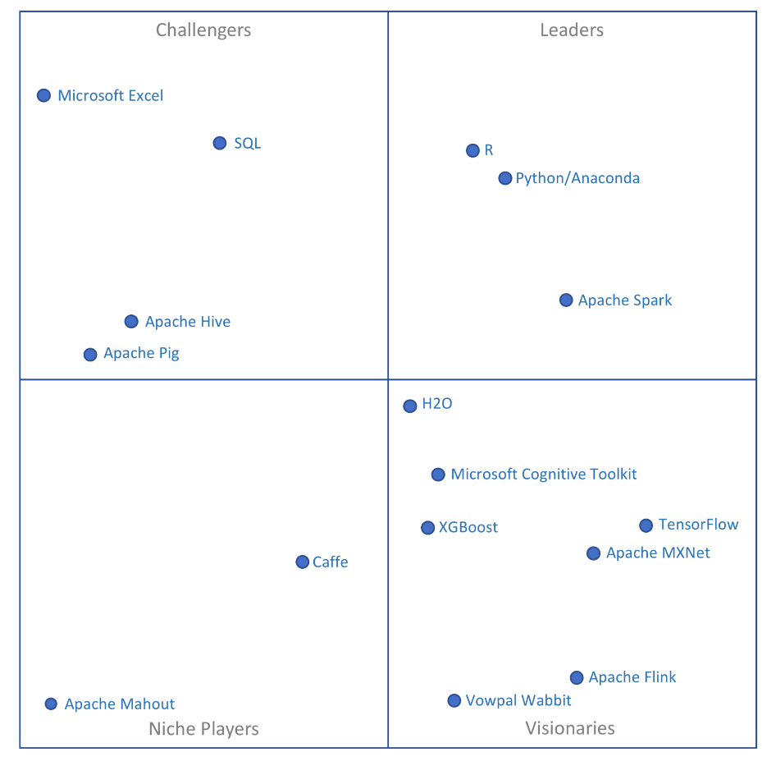
Język data science
„Just 5% of data scientists surveyed by O’Reilly use any SAS software, and 0% use any IBM analytics software. In the slightly broader KDnuggets poll, 6% use SAS Enterprise Miner, and 8% say they use IBM SPSS Modeler.”
https://www.kdnuggets.com/2017/03/thomaswdinsmore-gartner-data-science-platforms.html

Slide 16
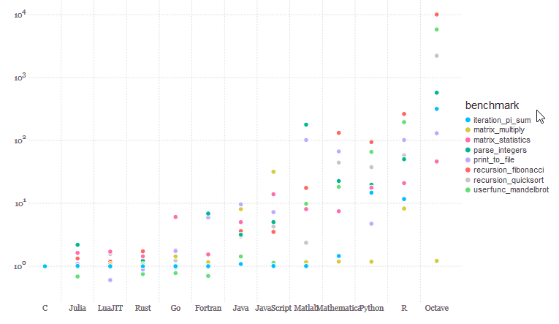
Wydajność kodu w języku Python
(kod w języku C = 1.0, skala log)
Conclusions
Python is 20x slower than C
R is 100x slower than C
Note
Those benchmark compare just
“bare code” execution speed.
In many scenarios you would call
a C library from Python or R
(and achieve speed-up comparable
to that of C) or use features
such as Python numpy
or R vectorization.
…ale PyPy, …ale Cython, ale numba
http://nbviewer.jupyter.org/url/julialang.org/benchmarks/benchmarks.ipynb

Slide 17
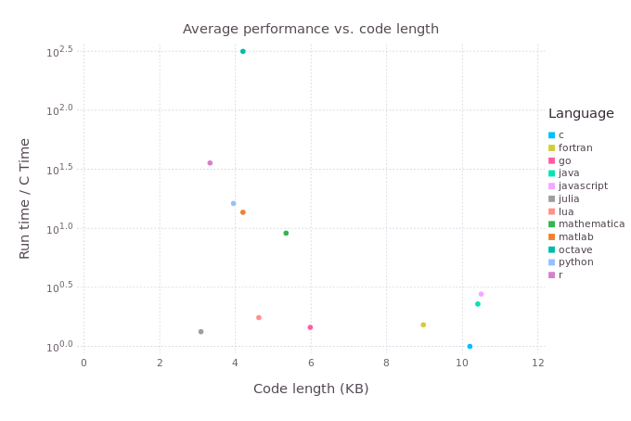
Czas wykonywania vs długość kodu
Source: http://www.oceanographerschoice.com/2016/03/the-julia-language-is-the-way-of-the-future/

Slide 18
Czas wykonywania vs długość kodu
Octave
R
Python
Matlab
Lua
JavaScript
Java
Julia
Go
C
Fortran
Source: http://www.oceanographerschoice.com/2016/03/the-julia-language-is-the-way-of-the-future/

Slide 19
Oprogramowanie - instalacja
Python Anaconda –wersja Python 3.7 – do pobrania ze strony (https://www.anaconda.com/distribution/) zawiera komplet narzędzi oraz zintegrowane środowisko programistyczne Spyder
Pakiety języka Python (zawarte już w Anaconda)
  NetworkX
  Numpy
  Matplotlib

Slide 20
Python wersje
Dialekty języka
  2.7.x
    print "Hello world", 123
    3/4 = 0
    raise IOError, "file error"
  3.x
    print ("Hello world", 123)
    3/4 = 0.75
    raise IOError("file error")

Slide 21
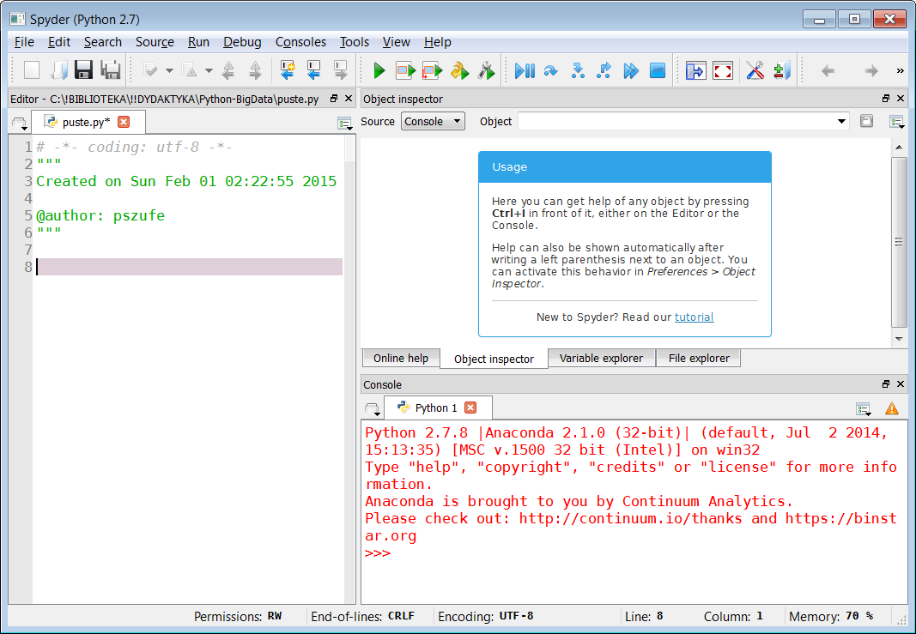
Środowisko Spyder IDE
2. Inspektor, pomoc
1. Kod źródłowy
3. Konsola

Slide 22
Spyder IDE - przydatne skróty
Działają skróty znane z innych edytorów tekstowych na platformie Windows (Ctrl+C, Ctrl+V, Ctrl X, Ctrl+S, Ctrl+O)
TAB na zaznaczonym tekście powoduje zwiększenie poziomu wcięcia
Ctrl + przycisk myszy - przenosi do definicji wybranego elementu
Ctrl + I - pokazuje pomoc dla wybranego elementu

Slide 23
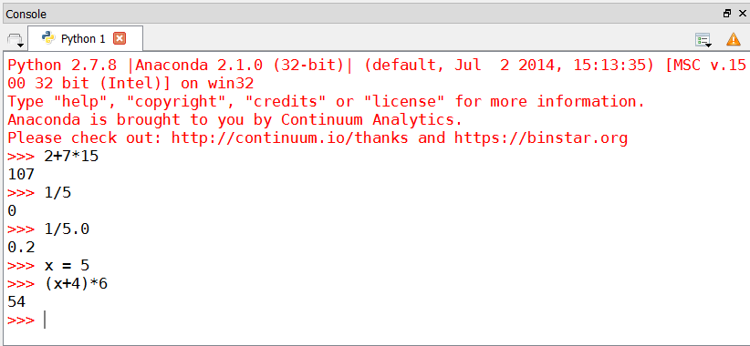
Konsola języka Python
... umożliwia interaktywną pracę w trybie "kalkulatora"

Slide 24
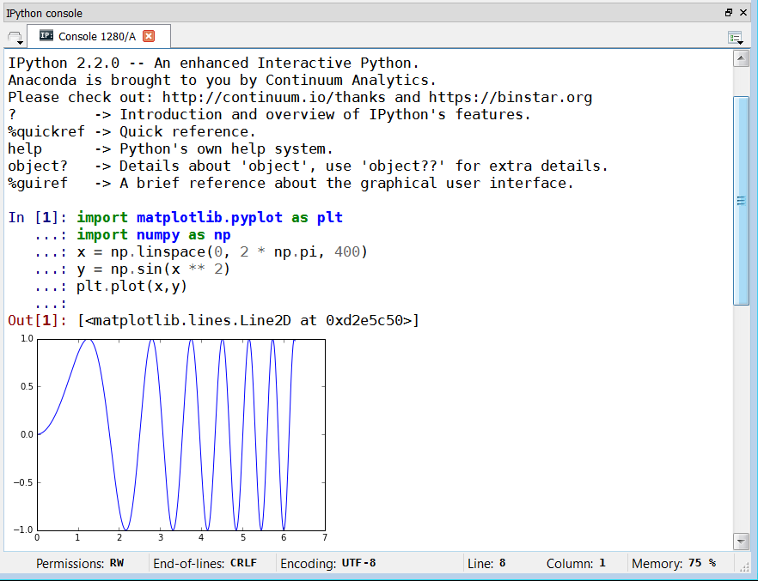
Konsola IPython
(interactive Python)

Slide 25
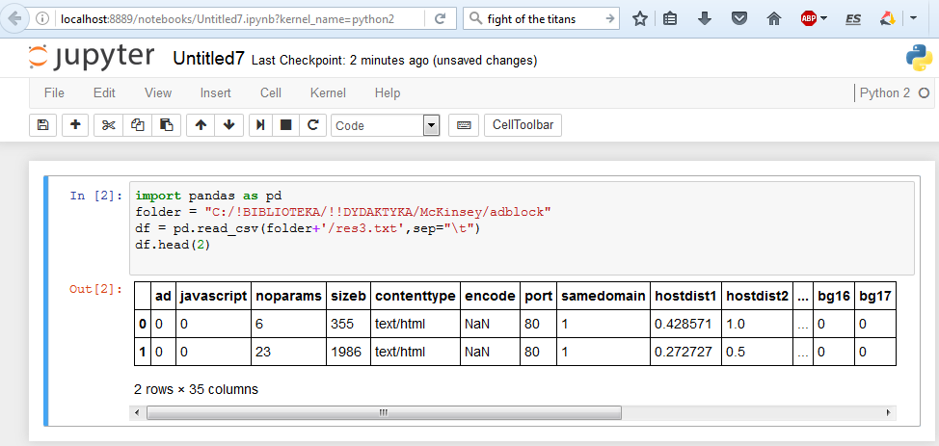
Jupyter – a web browser based IDE
C:\ProgramData\Anaconda3\Scripts\jupyter notebook

Slide 26
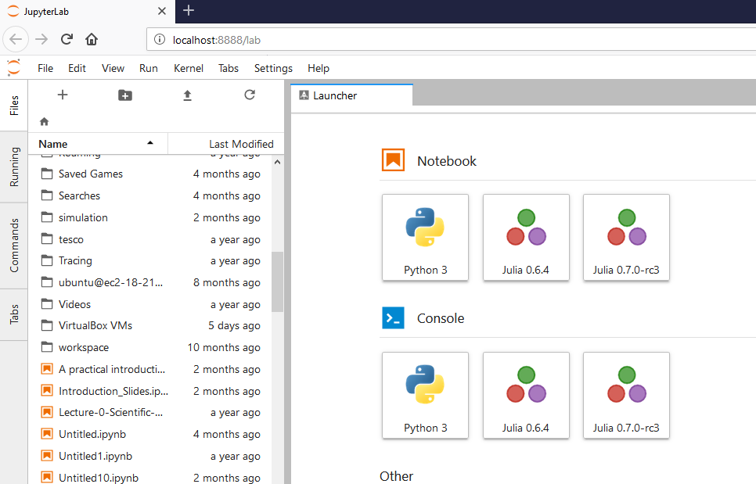
Jupyter Lab
C:\ProgramData\Anaconda3\Scripts\jupyter-lab

Slide 27
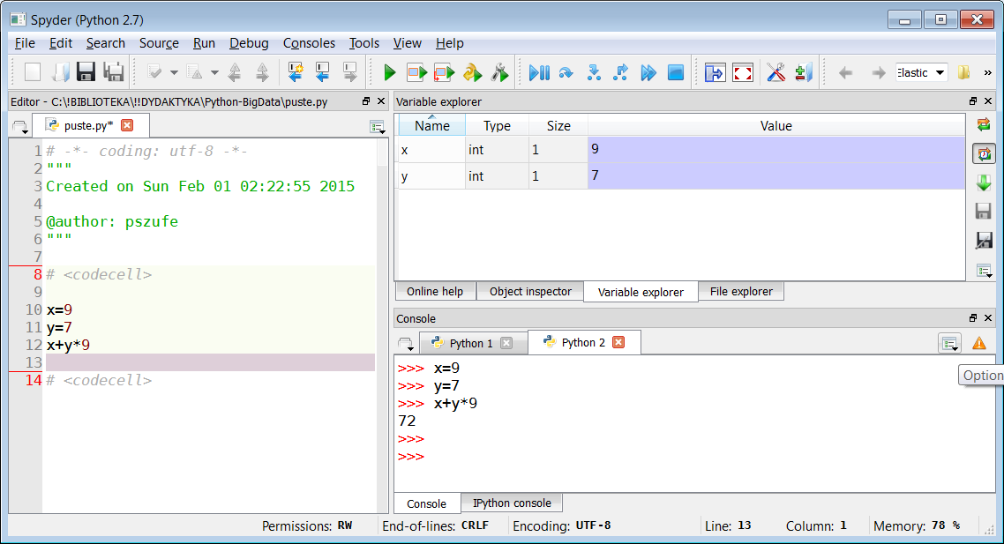
Komórki kodu źródłowego w edytorze
# <codecell> użyj Ctrl+Enter aby wykonać]

Slide 28
Opcje pracy z Pythonem w chmurze
Terminal (vim, emacs, nano, itd…)
Jupyter notebook / Jupyter Lab
→ wsparcie dla składni
→ pamiętaj o trybie headless
AWS Cloud9
→ wsparcie dla składni
→ collaborative code editing
→ działa w sieciach, w których zablokowano SSH

Slide 29
Typy danych w Pythonie
Liczby całkowite i zmiennoprzecinkowe
  int, float
Łańcuchy znaków (tekst)
  str
Listy – kolekcje elementów dowolnego typy
  list
Krotki – zbiór uporządkowanych elementów, immutable
  tuple
Słowniki – tablice typu klucz-wartość
  dict
Funkcje, funkcje anonimowe (lambda)
  function
Typy elementów tablic numpy.array
  numpy.float64, numpy.int32 (dostępne też rozmiary na mniejszej liczbie bitów np. numpy.float32)

Slide 30
Przetwarzanie liczb
Python może być używany w trybie kalkulatora
Zwróć uwagę na różną obsługę dzielenia w Python 2 oraz Python 3
Aby wymusić przetwarzanie jako liczby zmiennoprzecinkowe wystarczy dodać kropkę, np.
  100/12. #12. jest typu float

Slide 31
Przetwarzanie tekstu
Tekstem jest dowolne wyrażenie w cudzysłowie pojedynczym lub podwójnym
a = "Text" albo b='text'
Znak "\" ma znaczenie specjalne (tzw. escape character)
  \t = tabulacja
  \n = nowa linia w środowiskach Linux/Unix
  \r\n = nowa linia w środowiska Windows
  \\ = znak \ np.: "C:\\Windows"
Na tekstach można dokonywać m.in. operacje
  dodawania (łączenia) a+b
  mnożenia (zwielakratniania) a*4
  wyboru podtekstu a[0:5]

Slide 32
Listy
Listy grupują wartości dowolnego typu (tekst, liczby całkowite, liczby rzeczywiste, listy, ....)
lista1 = [1, 2, 3, 4]
lista2 = ['a', 'b', 'c']
lista3 = [1, 2, 'a', 'b', 'c', lista1 ]
Na tekstach można dokonywać m.in. operacje
  dodawania (łączenia) [1,2,3]+[4,5]
  mnożenia (zwielokrotniania) [1,2]*3
  wyboru podlisty lista3[2:4]
  Ostatni element listy lista[-1]

Slide 33
Krotki
Działają tak jak listy
Ale są immutable (niezmienne)
lista = [1,2,3,4]
lista[2] = ["ala", "pies"]
[1,2, ["ala", "pies"], 4]
krotka = (1,2,3,4)
krotka[3] = 8 ← zwróci błąd

Slide 34
Słowniki
Słowniki grupują wartości typu klucz-wartość
slownik1 = { 1:30, 2:12, 3:44, 101:666 }
slownik1 = { 1:"dom", 2:12, 3:44, "d1":"val" }
Do istniejącego słownika można dodawać nowe wartości oraz aktualizować istniejące
  slownik[klucz] = wartość
Usuwanie elementów ze słownika
  del slownik[klucz]

Slide 35
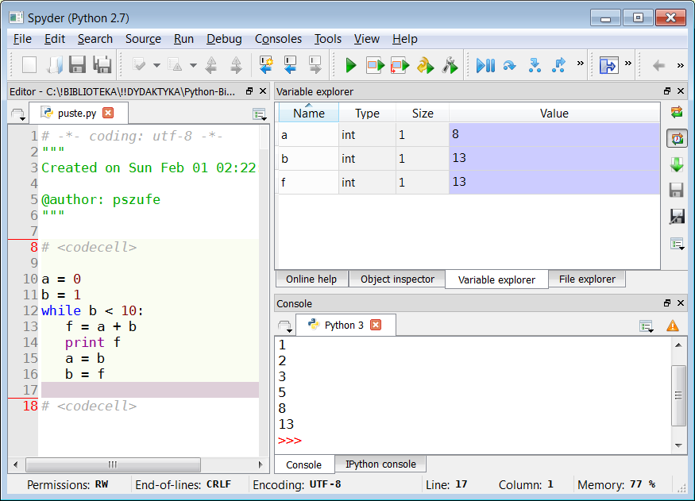
Pierwszy program...

Slide 36
Wyrażenie warunkowe if
Instrukcja if pozwala sterować wykonywaniem programu...
x = int(input("Podaj liczbe "))
if x > 5:
print("liczba jest wieksza od 5")
else:
print("liczba nie jest wieksza od 5")
Proszę zwrócić uwagę na wcięcia, które definiują strukturę kodu!
Do wyboru mamy tabulator lub 4 znaki spasji ...

Slide 37
Pętla for zmienna in lista
Instrukcja for umożliwia wielokrotne powtarzanie czynności
lista1 = ['chf', '$', 'euro']
for element in lista1:
print(element)
Proszę zwrócić uwagę na wcięcia,
które definiują strukturę kodu!
Do wyboru mamy tabulator lub 4 znaki spasji ...

Slide 38
Wyrażenia listowe / generatory
[ x**2 for x in range(10)]
Z filtrowaniem
[ x**2 for x in range(10) if x % 2 == 0]
To samo działa dla słowników
{ x : x**2 for x in range(10) }
Z filtrowaniem
{ x:x**2 for x in range(10) if x % 2 == 0 }

Slide 39
Funkcje
def silnia(n):
if n == 0:
return 1
else:
return n*silnia(n-1)
wcięcia pierwszego i drugiego poziomu

Slide 40
Funkcje 'anonimowe' (lambda)
def f1 (x):
return x*x-x-2
print(f1(5))
f2 = f1 #przypisanie funkcji do zmiennej
print(f2(5))
f3 = lambda x: x*x-x-2
#przypisanie anonimowej funkcji do zmiennej
print(f3(5))

Slide 41
Kolejność sortowania
u = [-4, -3, 1, 6, 7]
print(sorted(u))
print( sorted(u,key=lambda x : x*x ))

Slide 42
Przykład - liczenie pochodnych
def pochodna(f):
h = 0.000000001
f1 = lambda x : (f(x+h)-f(x))/h
return f1
def funk1 (x):
return x*x+3
funk2 = lambda x : 2*x*x+x-1
print(pochodna(funk1)(5))
print(pochodna(funk2)(3))

Slide 43
Przykład c.d. miejsce zerowe funkcji kwadratowej f(x) = ax² + bx + c
def q_solve (f):
#axx + bx + c
c = f(0)
f1 = pochodna(f)
b = f1(0)
a = f(1)-b-c
d_sqrt = sc.sqrt(b*b-4*a*c)
return ((-b-d_sqrt)/(2*a),(-b+d_sqrt)/(2*a))
funk = 4*x*x - 2*x*x + 2
print(q_solve(funk))
print(q_solve(lambda x : x*x+2*x+10))

Slide 44
Python - moduły
program.py
import matem
s = matem.silnia(5)
print(s)
import matem as m
print(m.silnia(5))
import numpy as np
matem.py
def silnia (n):
if n == 0:
return 1
else:
return n*silnia(n-1)

Slide 45
Python - moduły c.d.
program.py
from matem import silnia
s = silnia(5)
print(s)
# ryzykowne
from matem import *
print(silnia(5))

Slide 46
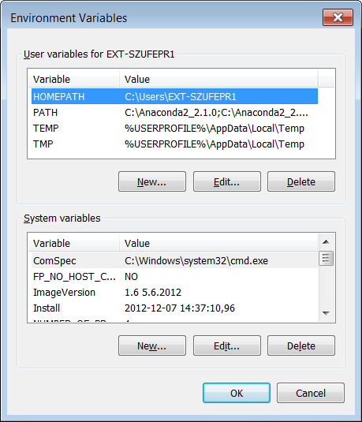
Python - moduły, kolejność wyszukiwania
Katalog zawierający skrypt (lub katalog aktualny)
Zmienna środowiskowa PYTHONPATH
Katalog instalacyjny Pythona

Slide 47
Zarządzanie wirtualnymi środowiskami
Standardowo
  python -m venv tutorial-env
    Powstanie katalog tutorial-env z częściową instalacją Pythona
    Pakiety zarządza się poleceniem pip
  tutorial-env\Scripts\activate.bat
Conda
  conda create -n cond-env python=3.6 anaconda
  Środowisko zostanie utworzone w podkatalogu envs instalacji Anacondy - zainstaluje się z kopią domyślnych pakietów, dodatkowe można dodawać poleceniem conda
  conda init cmd.exe
  source activate cond-env
https://medium.com/@krishnaregmi/pipenv-vs-virtualenv-vs-conda-environment-3dde3f6869ed

Slide 48
Generatory - yield
Elementy listy mogą być generowane wtedy gdy są potrzebne...
def list1(count):
i = -1
while i < count:
i = i+1
yield i

Slide 49
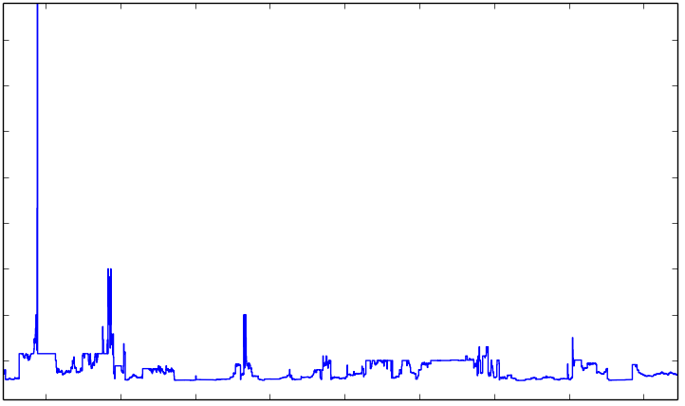
Amazon Web Services - rynek EC2 spot
Rynek aukcyjny (opóźniony termin ustalania cen)
Ceny niższe o około 80-90% od cen on-demand
Zmienność cen (czasami c.spot > c.on_demand)
Jeżeli cena spot przekroczy bid to instancja jest bezwarunkowo zabijana
"Darmowy lunch" - jeżeli Amazon zabije instancję to nie płaci się za nieukończone godziny
Od 2015-01-06 2-minute termination notice
ceny spot: c3.8xlarge us-east-1a ostatni tydzień maja 2014

Slide 50
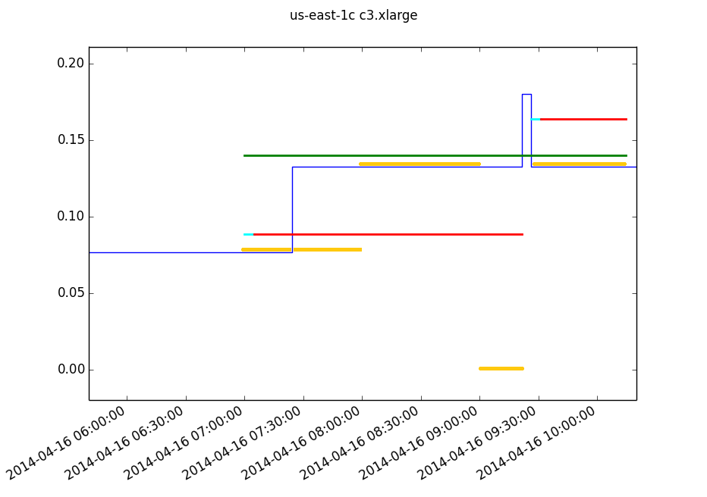
Przykład - bid 0.14$
cena USD
Legenda
— cena spot
— bid
— cena do zapłaty
— średnia cena za godzinę
— warmup time

Slide 51
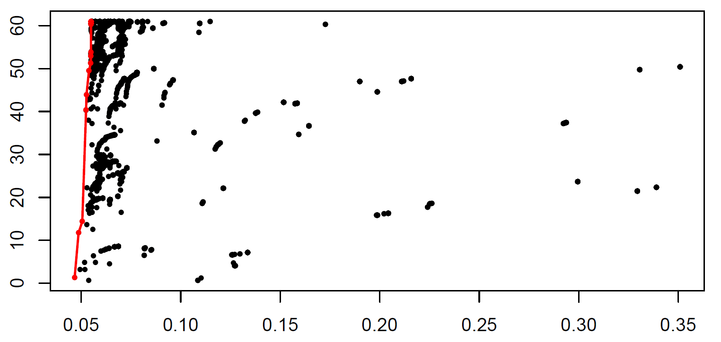
Efektywny czas a koszt na rynku spot
Liczba dni dostępności serwera w ciągu 2 miesięcy
Koszt USD za 24h za 1 ECU [cena on-demand: 0.37]

Slide 52
Przykład - pobranie cen spot na moc obliczeniową w chmurze Amazona
import boto.ec2
conn = boto.ec2.connect_to_region("us-east-1",
aws_access_key_id='AKIAJGBLCUFPEHFLTPGQ', aws_secret_access_key=
'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')
history = conn.get_spot_price_history(
instance_type="x1.32xlarge",
product_description="Linux/UNIX",
availability_zone="us-east-1a")
for h in history:
print(h.timestamp,h.availability_zone,
h.instance_type,h.price)

Slide 53
Pozyskiwanie danych
Pliki tekstowe
CSV
JSON
Excel
Internet
Relacyjne bazy danych (Oracle, MSSQL)
S3
DynamoDB
Gnu R/feather

Slide 54
Pliki tekstowe
with open('nazwa_pliku', ‘w’,
newline="") as f:
f.write("hello")
...
with open('nazwa_pliku', 'r') as f:
read_data = f.read()
with open('nazwa_pliku', 'r') as f:
for linia in f:
print(linia)

Slide 55
Zapisywanie danych o cenach spot do pliku CSV
import csv
with open('c:/temp/ceny_spot.txt', "w", newline="") as ofile:
ofilewriter = csv.writer(ofile, delimiter='\t');
ofilewriter.writerow(['time','zone','type','price'])
for h in history:
ofilewriter.writerow([ \
h.timestamp, h.availability_zone,\
h.instance_type,h.price])

Slide 56
wersja Python 2...
import csv
ofile = open('ceny_spot.txt', "wb")
ofilewriter = csv.writer(ofile, delimiter='\t')
ofilewriter.writerow(['time','zone','type','price'])
for h in history:
ofilewriter.writerow([\
h.timestamp, h.availability_zone,\
h.instance_type,h.price])
ofile.close()

Slide 57
Odczyt danych z plików CSV
import csv
csvfile = open('ceny_spot.txt', "r")
reader = csv.reader(csvfile, delimiter='\t')
for row in reader:
print(row)
csvfile.close()

Slide 58
Odczyt danych z internetu
from pandas import read_csv
import urllib.request as ul #import urllib2 as ul
url = 'http://szufel.pl/pliki/iris_data.csv'
response = ul.urlopen(url)
data = read_csv(response)
response.close()

Slide 59
Praca z danymi JSON
import json
import urllib.request as ul #import urllib2 as ul #
url = 'http://szufel.pl/pliki/plik.txt'
response = ul.urlopen(url)
import json
json_data = response.read().decode("ascii")
slownik = json.loads(json_data)
# OR
slownik = json.load(ul.urlopen(url))
with open('c:\\temp\\data.txt', 'w') as outfile:
json.dump(slownik, outfile)

Slide 60
Excel zapis
from openpyxl import Workbook
wb = Workbook()
ws = wb.active
ws['A1'] = 42
import datetime
ws['A2'] = datetime.datetime.now()
wb.save("sample.xlsx")

Slide 61
Praca z plikami Excela
import openpyxl
wb = \
openpyxl.load_workbook('c:\\temp\\sample2.xlsx')
sheet_names = wb.sheetnames
sheet = wb[sheet_names[0]]
print(sheet.title, type(sheet))
print(sheet.max_row, sheet.max_column)
print(len(list(sheet.rows)))
cell1 = sheet['A1']
cell2 = sheet.cell(row=1, column=2)
print(cell1.value, cell2.value)

Slide 62
Praca z bazą danych Oracle wymaga: conda install cx_Oracle oraz: https://www.oracle.com/database/technologies/instant-client.html
import cx_Oracle
con = cx_Oracle.connect('ora/ora12345@oradb.clduvxk3p6po.eu-central-1.rds.amazonaws.com:1521/ORCL')
#haslo: ora12345 user: ora
print(con.version)
cur = con.cursor()
cur.execute('insert into tabela1 (kolumna1, koilumna2) values (:1, :2)',\
("2","tekst") )
con.commit()
cur.execute('select * from tabela1 order by kolumna1')
for result in cur:
print(result)
con.close()
http://www.oracle.com/technetwork/articles/dsl/python-091105.html

Slide 63
Praca z bazą danych MS SQL wymaga: pip install --user pyodbc albo: conda install pyodbc
import pyodbc
conn = pyodbc.connect(
'DRIVER={ODBC Driver 13 for SQL \
Server};SERVER=db.clduvxk3p6po. \
eu-central-1.rds.amazonaws.com;\
UID=sa;PWD=sa123456')
res = conn.execute("SELECT 1+1, 3+3")
for elem in res:
print(elem)

Slide 64

Kontener Amazon AWS S3
Podobny do DropBox
Key-value storage
Dowolny typ przechowywanych danych
Dane nigdy bez wiedzy użytkownika nie opuszczą deklarowanego regionu (np. Frankfurt)
Przynajmniej trzykrotna replikacja danych
99.999999999% durability
99.99%
Dlaczego warto znać?
BigData storage (zamiast HDFS)
Public datasets https://aws.amazon.com/datasets/

Slide 65
S3 Python - przykład
from boto.s3.connection import S3Connection
conn = S3Connection(LOGIN',\
'HASLO')
from boto.s3.key import Key
bucket = conn.get_bucket('szufeldemo')
k = Key(bucket)
k.key = 'somepath/0001.txt'
k.set_contents_from_string(\
'12345\r\nline 2\r\nline 3')

Slide 66
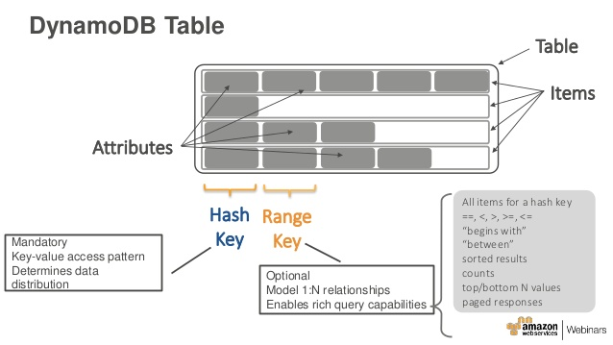
DynamoDB – Highly distributed NoSQL database
Dlaczego warto znać
IoT oraz dane transakcyjne
Source: aws.amazon.com

Slide 67
DynamoDB z językiem Python
from boto.dynamodb2.table import Table
from boto.dynamodb2.layer1 import DynamoDBConnection
from boto.regioninfo import RegionInfo
from datetime import datetime
dynamodb = DynamoDBConnection( \
region=RegionInfo(name="us-east-1",endpoint='dynamodb.us-east-1.amazonaws.com'),\
aws_access_key_id= "LOGIN",\
aws_secret_access_key="HASLO")
table = Table("demotable",connection=dynamodb)
table.put_item(data={"id":11,\
"name":"John","familyname":"Smith",\
"date":datetime.now().strftime('%Y-%m-%d %H:%M:%S')})
item = table.get_item(id=11)
print(item["name"])

Slide 68
Ramki danych (data frames) w języku Python
import pandas as pd
import urllib.request as ul
response = ul.urlopen('https://szufel.pl/pliki/iris_data.csv')
df = pd.read_csv(response)
response.close()
df.describe())
print(df['sepal_length'].head())
print(df.loc[10:15,['sepal_length','sepal_width']])
print(df['class'].value_counts())
print(df.dtypes)
print(df[0:3])
print(df[-6:])

Slide 69
Tworzenie ramki danych
Zazwyczaj macierz numpy jest używana...
import numpy as np
data = np.array([np.arange(10)+1]*2+\
[20-np.arange(10)]).T
df = pd.DataFrame(data, columns=['A','B','C'])

Slide 70
Odczyt i zapis danych do R
[feather – korzysta z Apache arrow dla wymiany danych]
R
library(feather)
write_feather(iris, "C:/temp/iris.dat")
iris_copy <- read_feather("C:/temp/iris.dat")
Python
  conda install feather-format -c conda-forge
Wydaj polecenie: conda install feather-format -c conda-forge
[ w systemowym wierszu poleceń]
pip install --user feather-format
import feather
iris = feather.read_dataframe("C:/temp/iris.dat")
feather.write_dataframe(iris, "C:/temp/iris_copy.dat")

Slide 71
Obliczenia numeryczne - numpy

Slide 72
Biblioteką numpy - obliczenia na tablicach
from numpy import *
a = array([1,2,3])
b = array([4,5,6])
print(a+b)
print(a*b)
Uwaga! tablice to coś zupełnie innego niż listy:
print([1,2,3]+[4,5,6])

Slide 73
Elementy listy
b = np.arange(12).reshape(3,4)
b[2][3] = 100
# Tak tez mozna
b[2,3] = 100
b[(2,3)] = 100
print("b=\n", b)

Slide 74
Wymiary list
import numpy as np
vector = np.arange(15)
# the same can be achieved by np.array(range(15))
a1 = np.reshape(vector,(3,5))
a2 = np.array( [[1,2,3],[4,5,6]] )
print("Dimension number of a1", a1.ndim)
print("Dimensions ", a1.shape)
print("Type a1", a1.dtype.name)
print("Memory footprint", a1.itemsize)
print("Number of elements in the array", a1.size)

Slide 75
Listy a macierze
# Arrays and matrix operators
print("element by element multiplication", a1*a1)
print("Matrix multiplication", np.transpose(a1).dot(a1))
print ("Matrix of ones\n", np.ones((3,4),dtype="int64"))
print("Matrix of ones\n", np.ones((3,4),dtype="float64"))
print("Matrix of zeros\n", np.zeros((3,4),dtype="int64"))
print("Matrix of zeros\n", np.zeros((3,4),dtype="float64"))

Slide 76
Typy elementów list
import numpy as np
threes = np.ones((3,4),dtype="int64")*3
fours = np.ones((3,4),dtype="int64")*4
print (threes/fours)
threesfloat = np.ones((3,4),dtype="float64")*3
np.linspace(0,10,10)

Slide 77
Prędkość obliczeniowa...
a = np.random.random((1000,1000))
b= a*5
del a
del b
timeit.timeit("import numpy as np;a = np.random.random((1000,10000));print(np.sum(a))",number=10)
timeit.timeit(\
"import random as rd;a = \
[ rd.random() for i in range(10000000) ];\
print(sum(a))",number=10)

Slide 78
Osie macierzy
b = np.arange(12).reshape(3,4)
print("b=\n",b)
print("b column sum=\n",b.sum(axis=0))
print("b row min =\n",b.min(axis=1))
print ("b cumulative row sum=\n",b.cumsum(axis=1))

Slide 79
Łączenie tablic
import numpy as np
x = np.array([1,2,3,4,5])
y = np.array(range(6,11))
Zv = np.vstack((x,y))
Zh = np.hstack((x,y))
x1 = np.array([[1,2],[3,4]])
y1 = np.array([[5,6],[7,8]])
Zv1 = np.vstack((x1,y1))
Zh1 = np.hstack((x1,y1))

Slide 80
Scraping WWW
Automatyzacja zbierania danych z internetu

Slide 81
Po co?
Web data extraction
Analityka Big Data
Dane do modeli symulacyjnych
Emulowanie oprogramowania
Jak?
Odwiedzanie szeregu stron WWW w uporządkowany sposób
  Bezpośrednio przez protokół HTTP (scrapy)
  Poprzez automatyzację przeglądarki (selenium)

Slide 82
Web scraping - pakiety
Scrapy
  conda install -c conda-forge scrapy
  ALBO
  pip install --user scrapy
    np. polecenie Windows moze wygladac tak:
    c:\ProgramData\Anaconda3\Scripts\pip install scrapy
Selenium
  conda install -c conda-forge selenium
  ALBO
  pip install --user selenium
  Krok drugi – zdobądź plik geckodriver.exe
    https://github.com/mozilla/geckodriver/releases
    Rozzipuj i skopiuj *.exe do katalogu Anaconda
    np. c:\ProgramData\Anaconda3
* opcja --user jest potrzebna na komputerze bez uprawnień administracyjnych

Slide 83
Web scraping ze scrapy (Python 3)
Uwaga na platformie Windows w Pythonie 3 czasami może sie okazać że przed instalacją scrapy trzeba pobrać i zainstalować „Visual C++ 2015 Build Tools”
https://visualstudio.microsoft.com/vs/older-downloads/
pip install --user scrapy

Slide 84
Eksploracja strony
scrapy shell https://github.com/python
Np. dla Windows (Komenda w jednej linii):
c:\Anaconda3\Scripts\scrapy.exe shell https://github.com/python
pip.exe install --user scrapy

Slide 85
Scrapy shell
2019-04-16 01:26:47 [scrapy.core.engine] DEBUG: Crawled (200) <GET https://github.com/python> (referer: None)
[s] Available Scrapy objects:
[s] scrapy scrapy module (contains scrapy.Request, scrapy.Selector, etc)
[s] crawler <scrapy.crawler.Crawler object at 0x000002AB4A0C9908>
[s] item {}
[s] request <GET https://github.com/python>
[s] response <200 https://github.com/python>
[s] settings <scrapy.settings.Settings object at 0x000002AB4A0C9A58>
[s] spider <DefaultSpider 'default' at 0x2ab4a326978>
[s] Useful shortcuts:
[s] fetch(url[, redirect=True]) Fetch URL and update local objects (by default, redirects are followed)
[s] fetch(req) Fetch a scrapy.Request and update local objects
[s] shelp() Shell help (print this help)
[s] view(response) View response in a browser

Slide 86
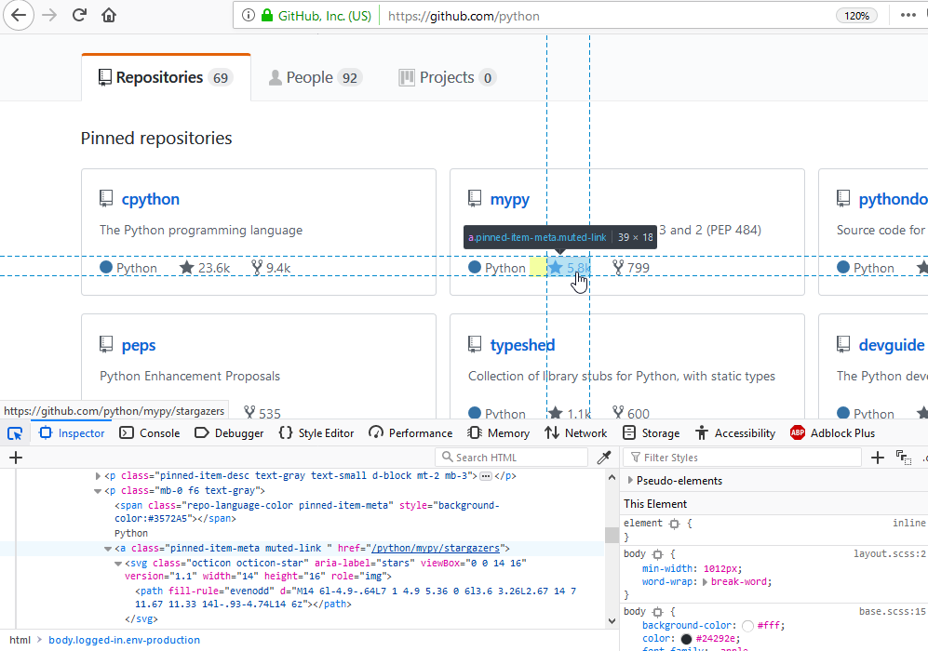
Firefox: Tools -> Web Developer -> Inspector
https://github.com/python

Slide 87
Praca z treścią strony
Python (lub wewnątrz konsoli scrapy)
  response.body
  s = scrapy.Selector(text=response.body)
  elems = s.xpath("//a[contains(@itemprop, 'codeRepository')]")
  elems[0].xpath("text()")[0].extract().strip()
  [elem.xpath("text()")[0].extract().strip() for elem in elems]

Slide 88
Scrapy – w Jupyter notebook/Spyder
import requests
from scrapy.http import TextResponse
r = requests.get('https://github.com/python')
response = TextResponse(r.url, body=r.text, encoding='utf-8')

Slide 89
Budowa pająka internetowego
import scrapy
import scrapy.http
class GitHubItem(scrapy.Item):
name = scrapy.Field()
stars = scrapy.Field()
class GitHubSpider(scrapy.Spider):
name = "githubspider"
allowed_domains = ["github.com"]
start_urls = ["https://github.com/python"]
def parse(self, response):
print ("Site visited:"+response.url)
s = scrapy.Selector(text=response.body)
for dblock in s.xpath("//li[contains(@class, 'd-block')]"):
newurl = dblock.xpath(".//@href")[0].extract().strip()
yield scrapy.http.Request("https://github.com"+newurl,self.parsepage)
def parsepage(self, response):
print ("Site visited:"+response.url)
s = scrapy.Selector(text=response.body)
item = GitHubItem()
item["name"] = s.xpath("//strong[@itemprop='name']/a/text()")[0].extract()
item["stars"] = s.xpath("//a[contains(@class, 'social-count')]/text()")[0].extract().strip()
yield item

Slide 90
Scrapy uruchomienie procesu w notebooku
from scrapy.crawler import CrawlerProcess
process = CrawlerProcess({
'USER_AGENT': 'Mozilla/4.0 (compatible; MSIE 7.0; Windows NT 5.1)'
})
spider = GitHubSpider
process.crawl(spider)
process.start()

Slide 91
Tworzenie projektu scrapy w konsoli....
1. Utwórz
scrapy startproject github
cd github
2. Edytuj plik items.py file – dodaj element GithubItem
3. Utwórz w katalogu spiders plik githubspider.py
(następny slajd)
4. Uruchom:
scrapy crawl -t json -o res.txt githubspider
5. Sprawdź ustawienia ROBOTS.TXT w settings.py

Slide 92
githubspider.py
(kod w ramach scrapera dla konsoli)
import scrapy
import scrapy.http
from github.items import *
class GitHubSpider(scrapy.Spider):
name = "githubspider"
allowed_domains = ["github.com"]
start_urls = ["https://github.com/python"]
def parse(self, response):
print ("Site visited:"+response.url)
s = scrapy.Selector(text=response.body)
for dblock in s.xpath("//a[contains(@itemprop, 'codeRepository')]"):
newurls = dblock.xpath(".//@href")
if len(newurls) > 0:
newurl = newurls[0].extract().strip()
yield scrapy.http.Request("https://github.com"+newurl,self.parsepage)
def parsepage(self, response):
print ("Site visited:"+response.url)
s = scrapy.Selector(text=response.body)
item = GitHubItem()
xpathname=s.xpath("//strong[@itemprop='name']/a/text()")
xpathstars = s.xpath("//span[contains(@class, 'js-social-count')]/text()")
if len(xpathname) > 0 and len(xpathstars) > 0:
item["name"] = xpathname[0].extract()
item["stars"] = xpathstars[0].extract().strip()
yield item

Slide 93
Selenium – przykładowy kod
from selenium import webdriver
from selenium.webdriver.common.keys import Keys
driver = webdriver.Firefox()
driver.get("http://www.python.org")
print(driver.title)
elem = driver.find_element_by_name("q")
elem.clear()
elem.send_keys("pycon")
elem.send_keys(Keys.RETURN)
print(driver.page_source)
driver.close()

Slide 94
Wizualizacja danych

Slide 95
Wykresy
Python zawiera moduł matplotlib oferujący funkcjonalność wzorowaną na środowisku MATLAB
Funkcje "plot" do generacji wykresów jest dostępna w dwu pakietach (do wyboru)
import pylab
albo
import matplotlib.pyplot as plt
Wybór pierwszej opcji powoduje zaimportowanie funkcji z pakietu numpy. My będziemy korzystać z
import matplotlib.pyplot

Slide 96
Generacja prostego wykresu
import matplotlib.pyplot as plt
import numpy as np
x = np.linspace(0, 2, 100)
plt.plot(x, x, label='liniowa')
plt.plot(x, x**2, label='kwadratowa')
plt.plot(x, x**2*np.sin(x*30), \
label='sin')
plt.xlabel('os x')
plt.ylabel('os y')
plt.title("Tytul wykresu")
plt.legend()
plt.show()

Slide 97
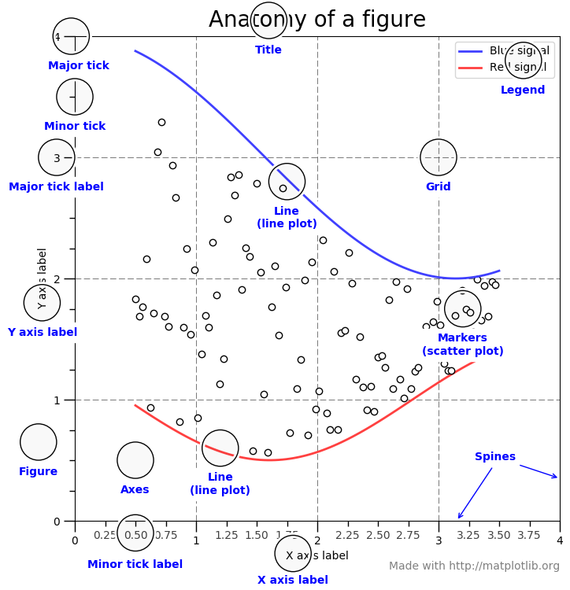
Komponenty wykresu matplotlib
źródło :
https://matplotlib.org/tutorials/introductory/usage.html

Slide 98
Przykład dostosowanie osi histogramu
import numpy as np
import matplotlib.pyplot as plt
mu, sigma = 100, 15
x = mu + sigma * np.random.randn(10000)
plt.hist(x, 50, density=1, facecolor='g')
plt.xlabel('Poziom IQ')
plt.ylabel('Prawdopodobieństwo')
plt.title('Histogram poziomu IQ w populacji')
plt.text(60, .025, r'$\mu=100,\ \sigma=15$')
plt.axis([40, 160, 0, 0.03])
plt.grid(True)
plt.show()

Slide 99
Bardziej praktycznie....
Odczyt danych z pliku + wykres
import csv
import matplotlib.pyplot as plt
import datetime
ifile = open('ceny_spot.txt', "r")
times = []
prices = []
reader = csv.reader(ifile, delimiter='\t')
no = 0
for row in reader:
no = no+1
if no > 1:
prices.append(row[3])
times.append(datetime.datetime.strptime(row[0],\
'%Y-%m-%dT%H:%M:%S.%fZ'))
ifile.close()
plt.plot(times,prices)
plt.show()

Slide 100
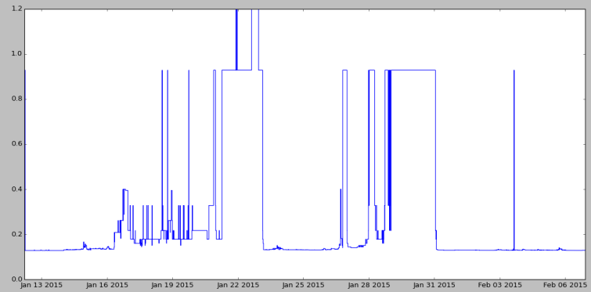
Odczyt danych z pliku + wykres uwzględniamy strukturę zmian cen...
import csv
import matplotlib.pyplot as plt
import datetime
ifile = open('ceny_spot.txt', "r")
times = []
prices = []
reader = csv.reader(ifile, delimiter='\t')
no = 0
for row in reader:
no = no+1
if no > 1:
if (len(times) > 0):
prices.append(row[3])
times.append(times[-1])
prices.append(row[3])
times.append(datetime.datetime.strptime(row[0],\
'%Y-%m-%dT%H:%M:%S.%fZ'))
ifile.close()
plt.plot(times,prices)
plt.show()

Slide 101
Pobieranie danych z Internetu
from pandas import read_csv
import urllib2
url = \
'http://szufel.pl/python/iris_data.csv'
response = urllib2.urlopen(url)
data = read_csv(response)
response.close()

Slide 102
Biblioteka pandas – czytanie ramki danych
from pandas import read_csv
import urllib.request as ul
url = 'http://szufel.pl/pliki/iris_data.csv'
response = ul.urlopen(url)
iris_df = read_csv(response)
response.close()
iris_df[1:3]
iris_df['petal_length']

Slide 103
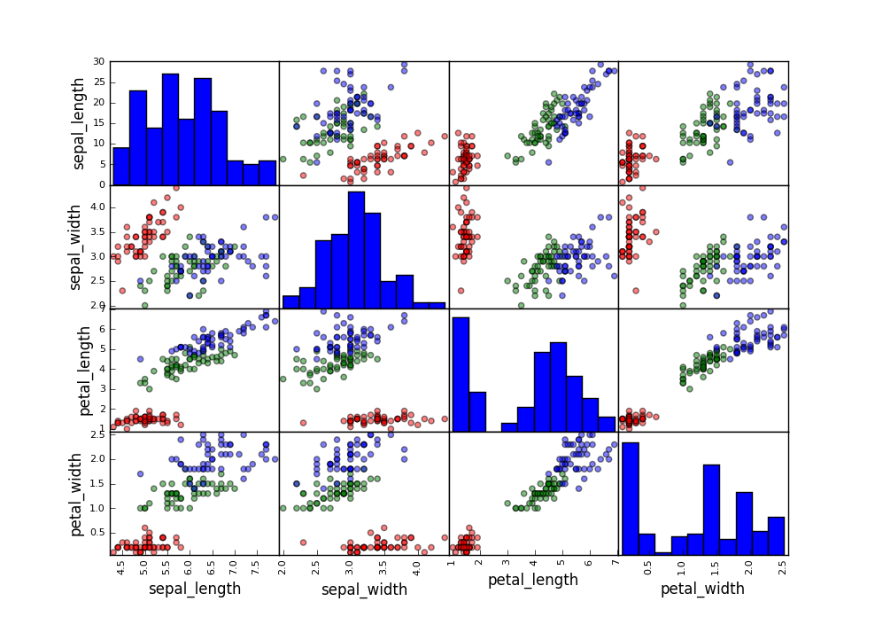
Wizualizacja danych wielowymiarowych – scatter plot matrix
cmap = {'Iris-setosa': 'red', \
'Iris-versicolor': 'green', 'Iris-virginica': 'blue'}
from pandas.plotting import scatter_matrix
scatter_matrix(data,\
c=[cmap[cl] for cl in data['class']] ,marker='o')

Slide 104
https://matplotlib.org/gallery/

Slide 105
Machine Learning i Data Mining z językiem Python
Sieć neuronowa
Regresja logistyczna
Drzewo decyzyjne

Slide 106
Scikit-learn – narzędzia data mininig dla Pythona
http://scikit-learn.org
from sklearn import datasets
import numpy as np
iris = datasets.load_iris()
X = iris.data[:, [2, 3]]
y = iris.target
(przykład na podst. Raschka, Python Machine Learning, 2nd edition)

Slide 107
Instalacja mlxtend
c:\ProgramData\Anaconda3\Scripts\pip install
--user mlxtend
c:\ProgramData\Anaconda3\Scripts\conda install
-c conda-forge mlxtend

Slide 108
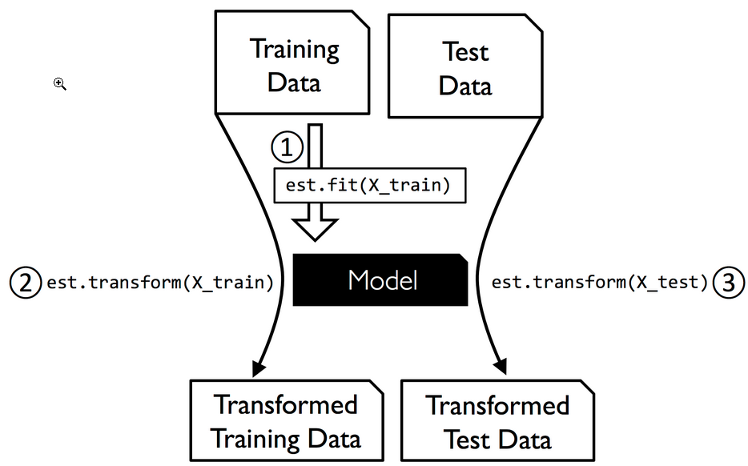
Podział na zbiór uczący i testowy oraz transformacje danych
SPLIT (training + test)
Uwaga: tylko jeden model transformacji –
zawsze generujemy go na samym zbiorze uczącym
Źródło: Python Machine Learning 2nd Edition by Sebastian Raschka, Packt Publishing

Slide 109
Podzial zbioru i skalowanie
from sklearn.model_selection import train_test_split
X_train, X_test, y_train, y_test = train_test_split(
X, y, test_size=0.3, random_state=1, stratify=y)
from sklearn.preprocessing import StandardScaler
sc = StandardScaler()
sc.fit(X_train)
X_train_std = sc.transform(X_train)
X_test_std = sc.transform(X_test)

Slide 110
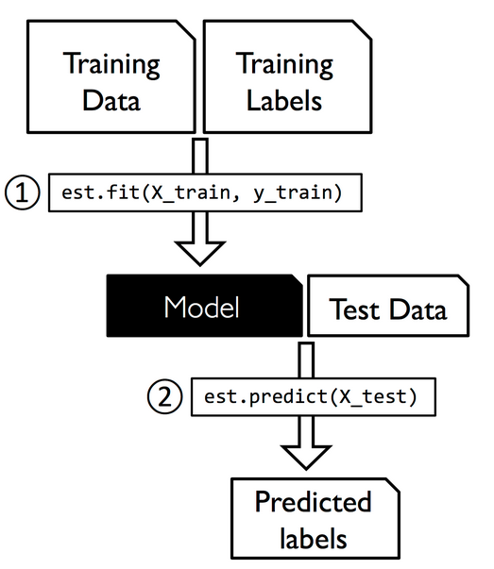
Zbiór uczący i testowy... a ocena jakości modelu
Zbiór uczący
Wartości zmiennej objaśnianej
Zbiór testowy
Ocena jakości modelu
Prognoza
Źródło: Python Machine Learning 2nd Edition by Sebastian Raschka, Packt Publishing

Slide 111
Siec neuronowa
from sklearn.linear_model import Perceptron
ppn = Perceptron(max_iter=50, eta0=0.1,random_state=0)
ppn.fit(X_train_std, y_train)
y_pred = ppn.predict(X_test_std)
print('Classification errros: %d' % (y_test != y_pred).sum())

Slide 112
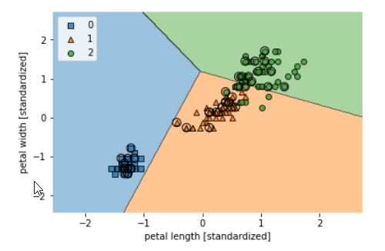
… oraz wizualizacja
import matplotlib.pyplot as plt
plt.cla()
from mlxtend.plotting import plot_decision_regions
X_combined_std = np.vstack((X_train_std, X_test_std))
y_combined = np.hstack((y_train, y_test))
plot_decision_regions(X_combined_std, y_combined, clf=ppn, legend=2,X_highlight=X_test_std)
plt.xlabel('petal length [standardized]')
plt.ylabel('petal width [standardized]')
plt.legend(loc='upper left')
plt.show()

Slide 113
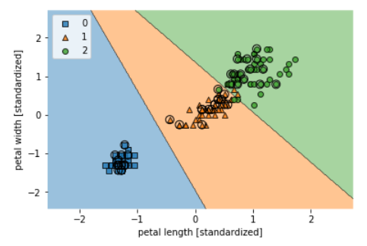
Regresja logistyczna...
from sklearn.linear_model import LogisticRegression
lr = LogisticRegression(C=1000.0, random_state=0)
lr.fit(X_train_std, y_train)
plot_decision_regions(X_combined_std, y_combined, clf=lr, legend=2,X_highlight=X_test_std)
plt.xlabel('petal length [standardized]')
plt.ylabel('petal width [standardized]')
plt.legend(loc='upper left')
plt.show()

Slide 114
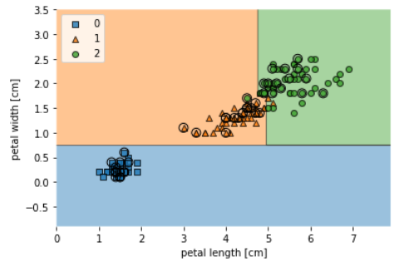
Decision tree
from sklearn.tree import DecisionTreeClassifier
tree = DecisionTreeClassifier(criterion='gini',
max_depth=4,
random_state=1)
tree.fit(X_train, y_train)
X_combined = np.vstack((X_train, X_test))
y_combined = np.hstack((y_train, y_test))
plot_decision_regions(X_combined, y_combined,
clf=tree, legend=2,X_highlight=X_test)
plt.xlabel('petal length [cm]')
plt.ylabel('petal width [cm]')
plt.legend(loc='upper left')
plt.show()

Slide 115
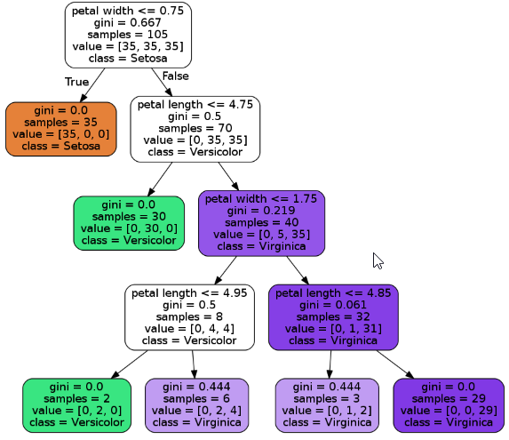
Wizualizacja drzewa
from pydotplus import graph_from_dot_data
from sklearn.tree import export_graphviz
dot_data = export_graphviz(tree,
filled=True, rounded=True,
class_names=['Setosa', 'Versicolor', 'Virginica'],
feature_names=['petal length', 'petal width'],
out_file=None)
graph = graph_from_dot_data(dot_data)
graph.write_png('tree.png')
from IPython.display import Image
Image('tree.png')

Slide 116
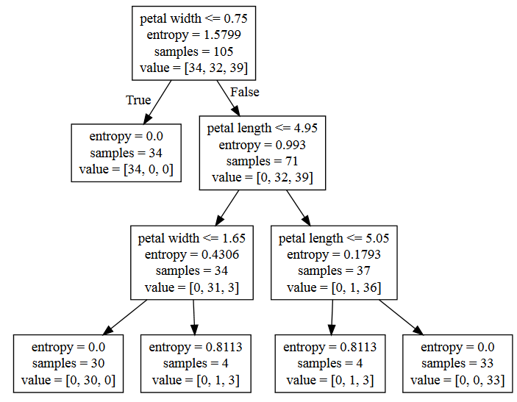
Wizualizacja drzewa przy pomocy zewnętrznego narzędzia…
from sklearn.tree import export_graphviz
export_graphviz(tree,out_file='tree.dot', \
feature_names=['petal length', 'petal width'])
tree.dot
http://www.webgraphviz.com/
Albo zainstalować Graphviz:
dot -Tpng tree.dot -o tree.png

Slide 118
Drzewo decyzyjne – odczyt danych z pliku CSV…
import numpy as np
from sklearn import tree
import urllib.request as ul
url = \
'http://szufel.pl/python/iris_data.csv'
response = ul.urlopen(url)
#parsowanie kodowania w locie moze byz zrobione przez
#import io
#resp2 = io.TextIOWrapper(response, encoding="utf-8")
z = np.genfromtxt(response,delimiter=",",\
dtype=None,names=True)
x = np.column_stack([z[name] for name in z.dtype.names[:-1]])
y = z[z.dtype.names[-1]]
clf = tree.DecisionTreeClassifier()
clf = clf.fit(x, y)
tree.export_graphviz(clf, out_file="c:/temp/tree.dot.txt")

Slide 119
Grupowanie KMeans
import matplotlib.pyplot as plt
from sklearn.cluster import KMeans
import pandas as pd
# x is from the previous example
est = KMeans(n_clusters=4)
est.fit(x)
df = pd.DataFrame({z.dtype.names[i] : x[:,i] for i in range(4) })
from pandas.plotting import scatter_matrix
scatter_matrix(df,c=est.labels_, marker='o')

Slide 120
Wine data...
import pandas as pd
import numpy as np
df_wine = pd.read_csv('https://archive.ics.uci.edu/'
'ml/machine-learning-databases/wine/wine.data',
header=None)
df_wine.columns = ['Class label', 'Alcohol', 'Malic acid', 'Ash',
'Alcalinity of ash', 'Magnesium', 'Total phenols',
'Flavanoids', 'Nonflavanoid phenols', 'Proanthocyanins',
'Color intensity', 'Hue', 'OD280/OD315 of diluted wines',
'Proline']
print('Class labels', np.unique(df_wine['Class label']))
df_wine.head()

Slide 121
Wine split
from sklearn.model_selection import train_test_split
X, y = df_wine.iloc[:, 1:].values, df_wine.iloc[:, 0].values
X_train, X_test, y_train, y_test =\
train_test_split(X, y,
test_size=0.3,
random_state=0,
stratify=y)

Slide 122
Variable scaling
from sklearn.preprocessing import StandardScaler
stdsc = StandardScaler()
X_train_std = stdsc.fit_transform(X_train)
X_test_std = stdsc.transform(X_test)

Slide 123
Random forest...
from sklearn.ensemble import RandomForestClassifier
import matplotlib.pyplot as plt
feat_labels = df_wine.columns[1:]
forest = RandomForestClassifier(n_estimators=500,
random_state=1)
forest.fit(X_train, y_train)
importances = forest.feature_importances_
indices = np.argsort(importances)[::-1]
for f in range(X_train.shape[1]):
print("%2d) %-*s %f" % (f + 1, 30, feat_labels[indices[f]], importances[indices[f]]))
plt.title('Feature Importance')
plt.bar(range(X_train.shape[1]), importances[indices], align='center')
plt.xticks(range(X_train.shape[1]), feat_labels[indices], rotation=90)
plt.xlim([-1, X_train.shape[1]])
plt.tight_layout()
plt.show()

Slide 124
Wprowadzenie do metodyki symulacyjnej

Slide 125
Symulacja
Symulacja
  Technika numeryczna, która polega na przeprowadzaniu eksperymentów na modelu w celu uzyskania wiedzy na temat wpływu parametrów wejściowych na wybrane mierniki wyjściowe, por. Law (2007)
System – „…zestaw elementów wzajemnie powiązanych w sposób bezpośredni lub pośredni…” por. Ackoff (1971)
Eksperyment - wzbudzanie systemu w kontrolowany sposób w celu obserwacji jego reakcji
Model - opis elementów systemu i relacji pomiędzy nimi
Stan systemu - zbiór zmiennych (parametrów) niezbędnych do opisu systemu w ustalonym okresie

Slide 126
Symulacja - wybrane zastosowania
Biznes
Modelowanie sieci telekomunikacyjnych
Badanie wpływu sieci społecznościowych na decyzje klientów
Edukacja i trening
Pilotaż,
Gry militarne
Diagnostyka medyczna
Finanse
Planowanie awaryjnych scenariuszy
Ocena ryzyka portfela
Wycena aktywów
Inżynieria produkcji
Projektowanie materiałów (samochody, budynki)
Układ linii produkcyjnych

Slide 127
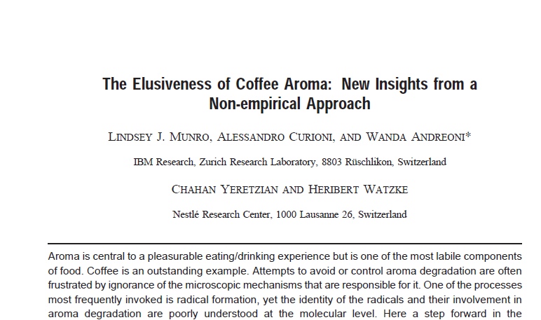

Przykład zastosowania symulacji dlaczego kawa traci aromat w obecności wody?

Slide 128

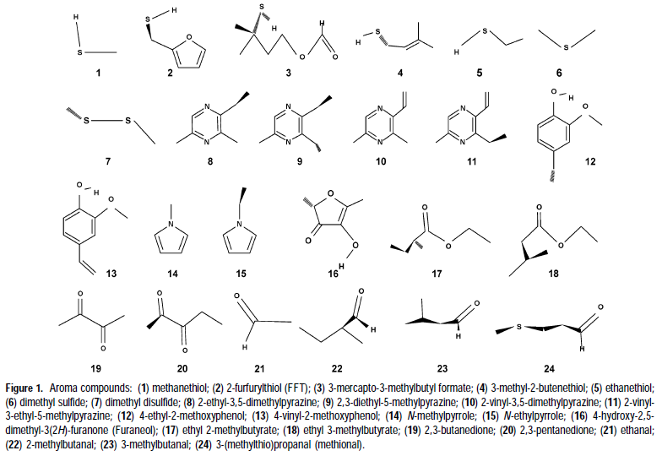
Przykład zastosowania symulacji dlaczego kawa traci aromat w obecności wody?
Rozwiązanie
  modelowanie na poziomie kwantowym zachowania cząstek wpływających na aromat kawy
  model numeryczny – obliczenia na superkomputerach
Zamawiający
  Nestle
Dostawca
  IBM

Slide 129

Przykład modelu symulacyjnego – zrozumienie procesu ewolucji
Karl Sims - Evolved Virtual Creatures, Evolution Simulation, 1994

Slide 130
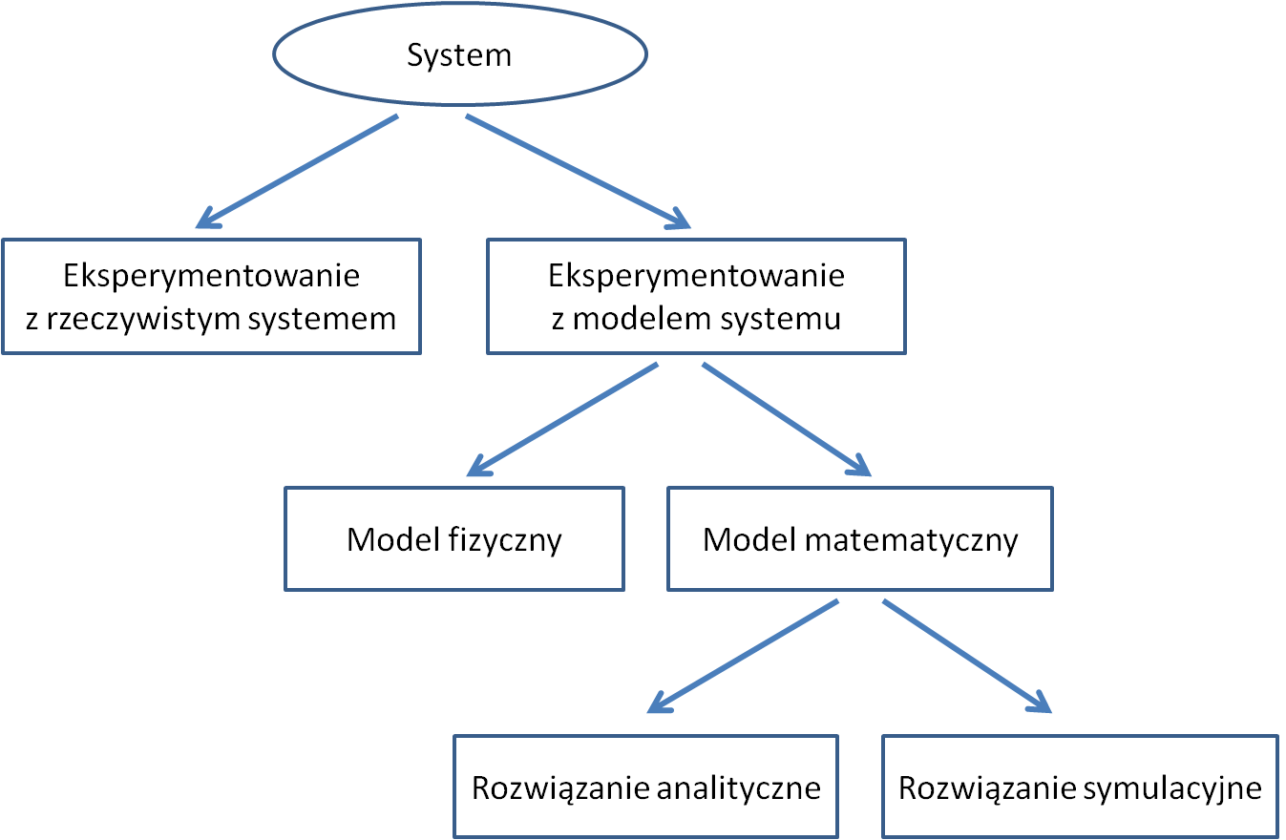
Kiedy stosować symulację? por. Law (2007)
system = zestaw elementów wzajemnie powiązanych w sposób bezpośredni lub pośredni
[Ackoff , 1971]

Slide 131
Modelowanie systemu opr. wł. na podst. Gilbert i Troitzsch (2005)
Analizowany system
Obserwacja systemu
Dane z rzeczywistego systemu
Warstwa systemu
Modelowanie
konstrukcja abstrakcyjnej
reprezentacji systemu
Podobieństwo
Symulowanie
Warstwa symulacji
Model systemu
Dane z procesu
symulacji

Slide 132
Etapy procesu symulacji
Problem
Modelowanie
Model systemu
Implementacja
Programowanie
Dane wejściowe i kalibracja
Testowanie
Weryfikacja
Walidacja
Eksperymentowanie
Eksperymentowanie
Wnioski i rekomendacje
Źródło: opr. wł. na podstawie: Bennett (1995),Schroeder (1993), Law (2007)

Slide 133
Budowa modelu systemu - trzeba określić...
... Procedury przyrostu czasu:
  Stałe – przegląd działań,
  Zmienne - przyrosty odpowiadają kolejnym zdarzeniom
... Warunki początkowe i stabilizacja modelu
  Minimalizacja okresu rozruchu,
  Minimalizacja obciążenia wyników.
... Długość eksperymentu:
  Do osiągnięcia zbieżności do częstości empirycznych – zm. wejściowe
  Do osiągnięcia zbieżności statystycznej – mierniki wyjściowe,
  Do uzyskania jednoznacznych wyników w testach statystycznych,
  Arbitralny czas wynikający ze specyfiki modelowanego systemu

Slide 134
Dane wejściowe i kalibracja
Dane wejściowe
  Dane empiryczne umieszczane bezpośrednio w modelu
  Eksperci
  Dopasowywanie rozkładów zmiennych losowych (testy statystyczne KS, AD, Chi-kwadrat)
Kalibracja
  Poszukiwanie zestawów parametrów prowadzących do zachowania modelu podobnego do rzeczywistego systemu
  Analiza wrażliwości

Slide 135
Weryfikacja i walidacja modeli symulacyjnych
  Weryfikacja – dowodzenie, że model zachowuje się zgodnie z założeniami
  Metody inżynierii oprogramowania
    testy jednostkowe (unit testing)
    Debuggowanie - Śledzenie obiektów w systemie
  Dokumentacja – diagramy UML i inne, pseudo-kod
  Animacja
Walidacja – dowodzenie, że model poprawnie opisuje system rzeczywisty
  Reprezentatywność danych wyjściowych
  Porównanie modelu ze scenariuszami historycznymi
  Porównanie z innymi modelami, w tym warunki brzegowe
  Analiza wrażliwości modelu symulacyjnego
Notes:
model może być tylko przybliżeniem systemu
Nigdy nie można przeprowadzić pełnej weryfikacji modelu
Jakość weryfikacji zależy od złożoności systemu
symulacja dla bieżących wartości zmiennych i parametrów i porównanie z rzeczywistymi wynikami systemu

Slide 136
Inne techniki weryfikacji i walidacji modelów symulacyjnych
Animacja – obserwacja zachowania się modelu w ruchu
Określenie reprezentatywności danych wejściowych (testy statystyczne, eksperci)
Walidacja zdarzeniowa – konfrontacja zdarzeń modelowych z realnie działającym systemem (m.in. testy warunków ekstremalnych)
Śledzenie obiektów w systemie
Porównanie z innymi modelami
Notes:
model może być tylko przybliżeniem systemu
Nigdy nie można przeprowadzić pełnej weryfikacji modelu
Jakość weryfikacji zależy od złożoności systemu
symulacja dla bieżących wartości zmiennych i parametrów i porównanie z rzeczywistymi wynikami systemu

Slide 137
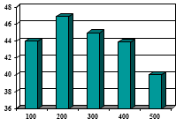
Symulacyjne wspomaganie decyzji
Eksperymentalna ocena wpływ zjawisk losowych na sytuację decyzyjną
  Model rzeczywistego systemu
  Ocena reakcji systemu na zmiany zasad działania lub zmiany struktury systemu
  Eksperyment powtarzamy wielokrotnie w celu oszacowania rozkładu zmiennej losowej opisującej skutki decyzji
Parametry modelu
(znane)
Zmienne losowe
(niepewność)
Model
symulacyjny
Oceny decyzji
Decyzja
Scenariusz
2
7

Slide 138
Meta-modelowanie - analiza wyników symulacji
Konstrukcja modeli opisujących wyniki eksperymentów złożonych modeli symulacyjnych
  Modele ekonometryczne
  Modele eksploracji danych (klasyfikacyjne, reguły asocjacyjne, analiza skupień)
Symulacja-optymalizacja – poszukiwanie parametrów modelu symulacyjnego maksymalizujących wartości oczekiwane zmiennych wynikowych
  algorytmy genetyczne i symulowane wyżarzanie
  Stochastic kriging
  Cross entropy method

Slide 139
Wybrane rozkłady zmiennych losowych w języku Python

Slide 140
Rozkłady dostępne w Pythonie - numpy http://docs.scipy.org/doc/numpy/reference/routines.random.html
beta(a, b[, size])
binomial(n, p[, size])
chisquare(df[, size])
dirichlet(alpha[, size])
exponential([scale, size])
f(dfnum, dfden[, size])
gamma(shape[, scale, size])
geometric(p[, size])
gumbel([loc, scale, size])
hypergeometric(ngood, nbad, nsample[, size])
laplace([loc, scale, size])
logistic([loc, scale, size])
lognormal([mean, sigma, size])
logseries(p[, size])
multinomial(n, pvals[, size])
multivariate_normal(mean, cov[, size])
negative_binomial(n, p[, size])
noncentral_chisquare(df, nonc[, size])
noncentral_f(dfnum, dfden, nonc[, size])
normal([loc, scale, size])
pareto(a[, size])
poisson([lam, size])
power(a[, size])
rayleigh([scale, size])
standard_cauchy([size])
standard_exponential([size])
standard_gamma(shape[, size])
standard_normal([size])
standard_t(df[, size])
triangular(left, mode, right[, size])
uniform([low, high, size])
vonmises(mu, kappa[, size])
wald(mean, scale[, size])
weibull(a[, size])
zipf(a[, size])

Slide 141
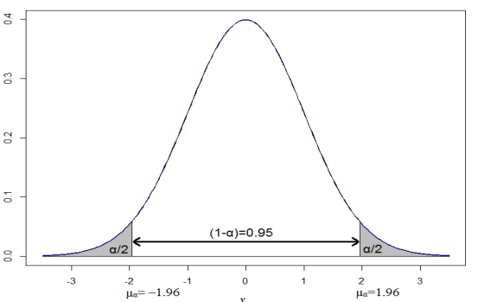
Rozkład normalny normal([loc, scale, size])
Ciągły rozkład prawdopodobieństwa
Charakteryzowany przez parametry
  Położenie (średnia) μ
  Skala (odchylenie standardowe) σ
Zapisujemy N(μ,σ)
źródło ilustracji: wikipedia.org

Slide 142
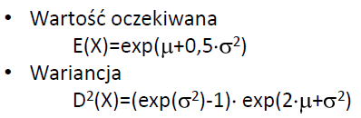
Rozkład logarytmiczno-normalny lognormal([mean, sigma, size])
Ciągły rozkład prawdopodobieństwa
Charakteryzowany przez parametry
  Położenia μ
  Rozproszenia σ
Wartości cechy o rozkładzie LN(μ,σ) po logarytmizacji mają rozkład N(μ,σ)
Występowanie
  kursy akcji giełdowych (ważne, o ile procent zmienia się cena, a nie, o ile złotych)
  ceny nieruchomości [zł/m²]
  Przybliża rozkład cech, gdzie istotne są ilorazy wartości, a nie różnice pomiędzy nimi

Slide 143

Rozkład logarytmiczno-normalny lognormal([mean, sigma, size])
$$\text{}=\text{0.5} \text{σ}=0.5 \\ \text{}=\text{1} \text{σ}=\text{1} \\ \text{}=\text{3} \text{σ}=3$$

Slide 144
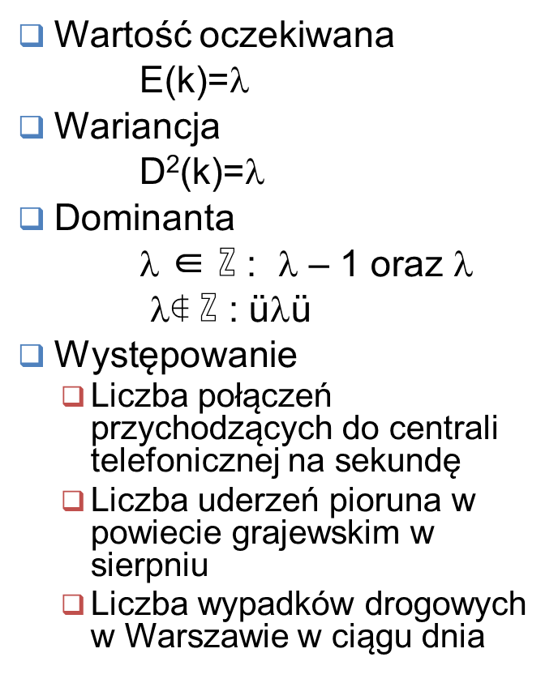
Rozkład Poissona poisson([lam, size])
Dyskretny rozkład prawdopodobieństwa
Zakładamy, że pojedyncze wydarzenia występują ze znaną średnią częstotliwością, λ, λ>0, i w sposób niezależny od siebie
Rozkład Poissona wyraża prawdopodobieństwo wystąpienia określonej liczby wydarzeń, k=0,1,2,…, w ustalonym czasie
Wartość oczekiwana
E(k)=λ
Wariancja
D²(k)=λ
Dominanta
λ ∈ $ℤ$ : λ – 1 oraz λ
λ∉ $ℤ$ : $\left\lfloor \text{λ}\right\rfloor$
Występowanie
  Liczba połączeń przychodzących do centrali telefonicznej na sekundę
  Liczba uderzeń pioruna w powiecie grajewskim w sierpniu
  Liczba wypadków drogowych w Warszawie w ciągu dnia

Slide 145
Rozkład Poissona poisson([lam, size])

Slide 146
Rozkłady dostępne w Pythonie - numpy http://docs.scipy.org/doc/numpy/reference/routines.random.html
beta(a, b[, size])
binomial(n, p[, size])
chisquare(df[, size])
dirichlet(alpha[, size])
exponential([scale, size])
f(dfnum, dfden[, size])
gamma(shape[, scale, size])
geometric(p[, size])
gumbel([loc, scale, size])
hypergeometric(ngood, nbad, nsample[, size])
laplace([loc, scale, size])
logistic([loc, scale, size])
lognormal([mean, sigma, size])
logseries(p[, size])
multinomial(n, pvals[, size])
multivariate_normal(mean, cov[, size])
negative_binomial(n, p[, size])
noncentral_chisquare(df, nonc[, size])
noncentral_f(dfnum, dfden, nonc[, size])
normal([loc, scale, size])
pareto(a[, size])
poisson([lam, size])
power(a[, size])
rayleigh([scale, size])
standard_cauchy([size])
standard_exponential([size])
standard_gamma(shape[, size])
standard_normal([size])
standard_t(df[, size])
triangular(left, mode, right[, size])
uniform([low, high, size])
vonmises(mu, kappa[, size])
wald(mean, scale[, size])
weibull(a[, size])
zipf(a[, size])

Slide 147
Generacja liczb losowych w Pythonie
Zaimportuj bilbiotekę
import numpy as np
Zainicjalizuj generator liczb losowych - ustal stałą losowania
np.random.seed(0)
Wybierz rozkład xxxxx i losuj
np.random.xxxxx

Slide 148
Studium przypadku prosta analiza symulacyjna - PlusMinus
"Firma PlusMinus importuje do Polski z Chin kurtki narciarskie. Pomiędzy złożeniem zamówienia a przypłynięciem kontenera z Chin upływa 6 miesięcy. 12 pracowników firmy PlusMinus niezależnie oszacowało popyt na kurtki w nadchodzącym sezonie na [14000, 13000, 14000, 14000, 15500, 10500, 16000, 8000, 5000, 11000, 8000, 15000] sztuk.
Kurtki są kupowane w Chinach w cenie 80zł/szt.,
a następnie sprzedawane do hurtowni w Polsce po 100 zł/szt. Jeżeli kurtki nie zostaną sprzedane w sezonie to ich cena hurtowa spada do 40zł/szt. Całkowity koszt transportu kontenera z Chin wynosi 100'000zł."

Slide 149
Model symulacyjny - implementacja
import numpy as np
popyt = np.array([14000, 13000, 14000, 14000, 15500,\
10500, 16000, 8000, 5000, 11000, 8000, 15000])
cena_ch, cena_pl, cena_wyprz = 80, 100, 40
koszt_imp = 100000
srednia = np.average(popyt)
odch_std = np.std(popyt, ddof=1)
np.random.seed(0)
popyt_symul = np.random.normal(srednia,odch_std,10000)
zakupy = 12000
zyski = [min(popyt,zakupy)*cena_pl+ \
max(zakupy-popyt,0)*cena_wyprz - zakupy*cena_ch - \
koszt_imp for popyt in popyt_symul]

Slide 150
Model symulacyjny - decyzje
zyski = {}
scenariusze = list(range(10000,15000,1000))
for zakupy in scenariusze:
zyski[zakupy] = \
[min(popyt,zakupy)*cena_pl+ \
max(zakupy-popyt,0)*cena_wyprz - \
zakupy*cena_ch - koszt_imp \
for popyt in popyt_symul]

Slide 151
Model symulacyjny - wizualizacja wyników
import numpy as np
import matplotlib.pyplot as plt
plt.cla()
plt.hist([zyski[zakupy] for zakupy in scenariusze], \
50, normed=1, \
label=["zakupy="+str(zakupy) for zakupy in scenariusze])
plt.xlabel('Zysk')
plt.ylabel('Prawdopodobienstwo')
plt.title('Rozklad poziomu zyskow')
plt.grid(True)
plt.legend(loc=2)
plt.show()

Slide 152
Proste studium przypadku - Wilton Toy Company

Slide 153
Studium przypadku – Wilton Toy Company
(treść na podst. Grindley, 1980)
Firma Wilton Toy Company specjalizuje się w produkcji zabawek. Zarząd firmy planuje rozszerzyć linię produktów.
Rozważane są dwie opcje
  Pistolety (najbardziej prawdopodobna jest sprzedaż 30’000szt. po cenie $4 przy kosztach budowy linii produkcyjnej $110’000, spodziewane koszty stałe $4’000/rok, a koszty zmienne $3/szt)
  Motocykle (najbardziej prawdopodobna jest sprzedaż 6’000szt., po cenie $11,50, przy kosztach budowy linii produkcyjnej $116’000, spodziewane koszty stałe $5’000/rok, a koszty zmienne $6/szt)
Jako kryterium oceny przedsięwzięć w Wilton przyjęto wskaźnik ROI (Return on Investment)
  ROI = Zysk netto / koszty inwestycji
  Pistolety 23.6%
  Motocykle 24.1%

Slide 154
Wilton c.d.
(treść na podst. Grindley, 1980)
Firma Wilton zatrudniła konsultanta celem dokładniejszego zbadania niepewności dotyczącej założeń modelu
 | Sprzedaż Sztuki | Prawdopod., że wielkość nie zostanie przekroczona
Pistolety | 24 000 | 5%
 | 28 000 | 30%
 | 30 000 | 50%
 | 31 000 | 75%
 | 33 000 | 95%
 | 36 000 | 100%

Slide 155
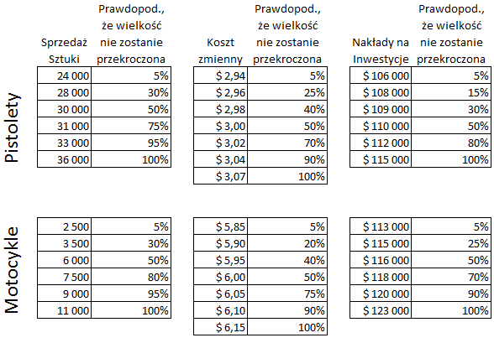
Wilton Toy Company c.d.

Slide 156

Jak generować liczby losowe
Metoda odwracania dystrybuanty
Symulacja
Odwracanie dystrybuanty F(x) = P(X ≤ x)
  przyporządkuj wartości liczb losowych do przedziałów dystrybuanty
  wylosuj liczbę losową i znajdź ją w przedziale dystrybuanty
  wyznacz wartość zmiennej losowej odpowiadającą wartości dystrybuanty

Slide 157
Wilton Toy Company - dane wejsciowe
sprz_pr=[[0.05,0.25,0.20,0.25,0.20,0.05],\
[0.05,0.25,0.20,0.30,0.15,0.05]]
sprz=[[24000,28000,30000,31000,33000,36000],\
[2500,3500,6000,7500,9000,11000]]
koszt_pr=[[0.05,0.20,0.15,0.10,0.20,0.20,0.10],\
[0.05,0.15,0.20,0.10,0.25,0.15,0.10]]
koszt=[[2.94,2.96,2.98,3.00,3.02,3.04,3.07],\
[5.85,5.90,5.95,6.00,6.05,6.10,6.15]]
inwest_pr=[[0.05,0.10,0.15,0.20,0.30,0.20],\
[0.05,0.20,0.25,0.20,0.20,0.10]]
inwest=[[106000,108000,109000,110000,112000,115000],\
[113000,115000,116000,118000,120000,123000]]

Slide 158
Metoda odwracania dystrybuanty dla rozkładu dyskretnego w Pythonie
def losuj_wagi(values, probs, size):
bins = np.add.accumulate(probs)
return np.array(values)[ \
np.digitize( \
np.random.random_sample(size), bins)]
Albo po prostu:
np.random.choice(values,p= probs, size=size)
import numpy.random as rd
rd.choice([1,2,3],p=[0.25,0.5,0.25], size=8)

Slide 159
Porównywanie i ocena wyników symulacji

Slide 160
Porównywanie wyników
Testy statystyczne
  Średnie (istotność różnicy)
  Przedziały ufności
Badanie dominacji stochastycznej
Inne…

Slide 161


Analiza wyników symulacji podstawowe miary statystyczne
Liczebność próby a (liczba symulacji) n len(a)
Wartość minimalna i maksymalna (np.min(a), np.max(a))
Średnia z próby u= np.average(a)
Odchylenie standardowe s = np.std(a,ddof=1)
Wariancja s²
Skośność (miara asymetrii)
Kurtoza (miara spłaszczenia)
Kod Python - moduł stats
import scipy.stats
n, min_max, srednia, wariancja, skosnosc, kurtoza = \
stats.describe(s)

Slide 162

Analiza wyników symulacji porównywanie średnich
Testy statystyczne (dla dużej próby = „wystarczającej” liczby symulacji)
    Test na istotność różnicy pomiędzy średnimi, żaden z parametrów nie jest znany, rozkład nie jest znany
    H⁰ m₁ = m₂
    H¹ m₁ ≠ m₂
scipy.stats.ttest_ind(a, b, equal_var=False)
Estymacja przedziałowa średniej (dla dużej próby)
import numpy as np
x = np.mean(a),
z = scipy.stats.sem(a) * sp.stats.t._ppf(1-alfa/2., n-1)
przedział = (x-z, x+z)

Slide 163
Dominacja stochastyczna
Porównujemy dwa rozkłady prawdopodobieństwa cechy ciągłej x: F(x) oraz H(x)
np. rozkład zysku przy inwestycjach F: f(x) oraz H: h(x)
h(x)
h(x), f(x)
prawdopodobieństwo
f(x)
x (zysk)

Slide 164
Analiza wyników symulacji
Dominacja stochastyczna
Porównujemy dwa rozkłady prawdopodobieństwa cechy ciągłej x: F(x) oraz G(x)
np. rozkład zysku przy inwestycjach H: h(x) oraz G: g(x)
f(x)
h(x)
g(x)
x

Slide 165
Analiza wyników symulacji
Dominacja stochastyczna I rzędu:
zmienna losowa F dominuje stochastycznie zmienną losową H, jeżeli jej wartości jej dystrybuanty są nie większe i w przynajmniej jednym punkcie mniejsze a dokładnie:
F(x) ≻ H(x) ⬄ ∀_{x} H(x) ≥ F(x) ∧ ∃_{x} H(x) > F(x)
F(x)
F(x)
H(x)
x

Slide 166
VaR / EaR / EPSaR / CFaR / CCFaR / LaR
Jeśli rozważana zmienna cechuje się rozkładem o dystrybuancie Φ, to VaRα podaje poziom strat względem W₀ przy poziomie ufności α, wtedy szansa przekroczenia VaRα wynosi 1- α
P(W ≤ W₀-VaRα) = 1-α
Np. Jeśli W₀=0, to VaR95 = -Φ⁻¹(0,05) – jest jedynie 5% szans, że realne straty będą większe niż VaR95, VaR99 = - Φ⁻¹(0,01)
f(x)
F(x)
Φ(x)
φ(x)
VaR95 = 200k
5%
x
VaR95 = 200k
0

Slide 167
CVaR / ES
Jeśli rozważana zmienna cechuje się rozkładem o dystrybuancie Φ, to CVaRα podaje przeciętny poziom najgorszego 1- α odsetka strat
Np. CVaRα = – ¹⁰⁰/₁₀₀₋ _{α} · ∫_{x<-Varα} x·φ(x)dx
– przeciętny poziom najgorszych 5% wyników wynosi CVaR95
f(x)
φ(x)
VaR95 = 200k
5%
0
x
CVaR95 = 300k

Slide 168
Przykład - badanie dominacji stochastycznej
import statsmodels.api as sm
import numpy as np
import matplotlib.pyplot as plt
plt.cla()
for zakupy in scenariusze:
x = np.linspace(min(zyski[zakupy]),max(zyski[zakupy]),100)
ecdf = sm.distributions.ECDF(zyski[zakupy])
plt.plot(x,ecdf(x), label= "zakupy="+str(zakupy))
x1,x2,y1,y2 = plt.axis()
plt.axis((x1,x2,y1,1.1))
plt.xlabel('Zysk')
plt.ylabel('Skumulowane prawdopodobienstwo')
plt.title('Dystrybuanty poziomu zyskow')
plt.grid(True)
plt.legend(loc=2)
plt.show()

Slide 169
Studium przypadku prosty model analizy ubezpieczeniowej

Slide 170
Prosty przykład ubezpieczeniowy
Firma ubezpieczeniowa dokonuje rekalkulacje składki dla ubezpieczenia komunikacyjnego.
Historyczne dane o liczbie szkód przedstawia tabela:
l_szkod = { # liczba szkod : liczba polis
0 : 3437,
1 : 522,
2 : 40,
3 : 2,
4 : 0,
5 : 0
}

Slide 171
Historia szkód…
https://szufel.pl/pliki/szkody.txt
    1;4365
    2;27088
    3;585
    4;1104
    5;54581
    6;7084
    7;819
    8;12192
    9;1649
    10;12609
    11;6440
    12;1546
    13;3656

Slide 172
Dobór parametrów modelu
import csv
import urllib.request as ul #import urllib2 as ul
import codecs
import matplotlib.pyplot as plt
import scipy as sc
from scipy.stats.stats import kstest
srednia_l_szkod = sum( [x*y for x,y in l_szkod.items()] )/sum(l_szkod.values())
szkody = []
response = ul.urlopen('http://szufel.pl/pliki/szkody.txt')
data = csv.reader (codecs.iterdecode(response, 'utf-8') ,delimiter=";")
for row in data:
szkody.append(int(row[1]))
plt.hist(szkody,bins=20)
plt.show()
szkody_ln = sc.log(szkody)
plt.hist(szkody_ln,bins=20)
plt.show()
print("Test KS",kstest(szkody_ln, sc.stats.norm.cdf, args=(sc.mean(szkody_ln),sc.std(szkody_ln))))
#H0 – rozkład normalny – p-value=0.99 brak podstaw do odrzucenia H0
sr_szkoda_ln = sc.mean(szkody_ln)
std_szkoda_ln = sc.std(szkody_ln)

Slide 173
Model ubezpieczeniowy
import numpy.random as rd
def symuluj_ubezpieczenia(l_klientow,nadwyzka,skladka,srednia_l_szkod,sr_szkoda_ln,std_szkoda_ln):
daty_umow = rd.randint(0,365, l_klientow)
kal_l_wplat = np.zeros(365+365+30, dtype="int")
for dataUmowy in daty_umow:
kal_l_wplat[dataUmowy] += 1
l_szkod_k = rd.poisson(srednia_l_szkod,l_klientow)
kal_l_wyplat = np.zeros(365+365+30, dtype="int") #365 to zapas
for k in range(l_klientow):
for s in range(l_szkod_k[k]):
#dla kazdej szkody ustal date wyplaty
data_wyp = daty_umow[k]+rd.randint(0,365)+rd.randint(15,30)
kal_l_wyplat[data_wyp] += 1
for dzien in range(len(kal_l_wyplat)):
nadwyzka += kal_l_wplat[dzien]*skladka
l_wyplat = kal_l_wyplat[dzien]
odszkodowania = 0
if l_wyplat>0:
odszkodowania=np.sum(rd.lognormal(sr_szkoda_ln,std_szkoda_ln,l_wyplat))
if (nadwyzka<odszkodowania):
return (nadwyzka-odszkodowania, dzien)
nadwyzka -= odszkodowania
return (nadwyzka, dzien)

Slide 174
Przeszukiwanie przestrzeni parametrów modelu
def run_symulacja(blok):
l_szkod = { # liczba szkod : liczba polis
0 : 3437,
1 : 522,
2 : 40,
3 : 2,
4 : 0,
5 : 0
}
srednia_l_szkod = sum( [x*y for x,y in l_szkod.items()] )*1./sum(l_szkod.values())
sr_szkoda_ln = 7.9953648143576634
std_szkoda_ln = 0.9644771368064744
with open("C:\\temp\\wynik"+str(blok)+".txt","w") as f:
cs = csv.writer(f,delimiter="\t",quotechar=None)
for skladka in range(500+blok*100,500+(blok+1)*100,25):
rd.seed(0)
wyniki=[symuluj_ubezpieczenia(10000,10000,\
skladka,srednia_l_szkod,sr_szkoda_ln,std_szkoda_ln) \
for i in range(100)]
srednia = np.mean([x[0] for x in wyniki if x[0] >= 0])
liczba_ruin = np.sum([1 for x in wyniki if x[0] < 0])
sredni_dzien_ruiny = np.mean([x[1] for x in wyniki if x[0] < 0])
cs.writerow([skladka,srednia,liczba_ruin,sredni_dzien_ruiny])

Slide 175
Analiza sieci w języku Python

Slide 176

Sieci społeczne

Slide 177
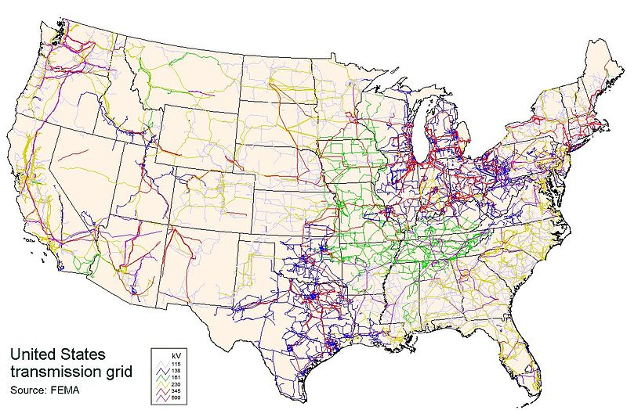
Sieci elektryczne
http://commons.wikimedia.org/wiki/File:UnitedStatesPowerGrid.jpg

Slide 178
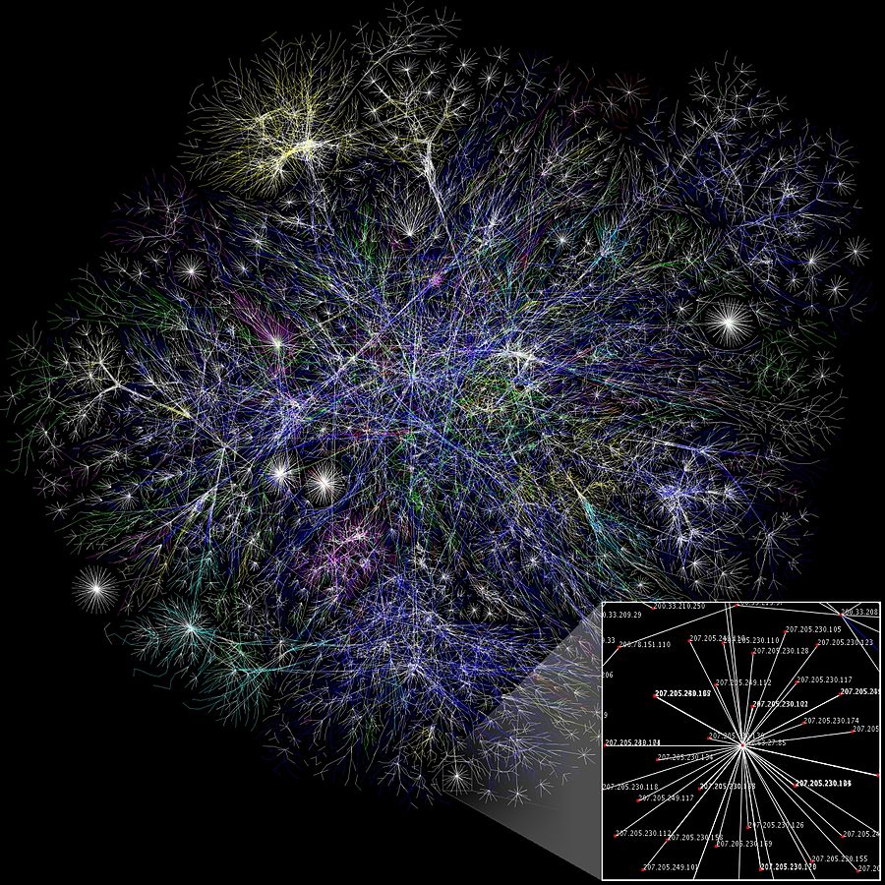
Internet
http://en.wikipedia.org/wiki/File:Internet_map_1024.jpg

Slide 179
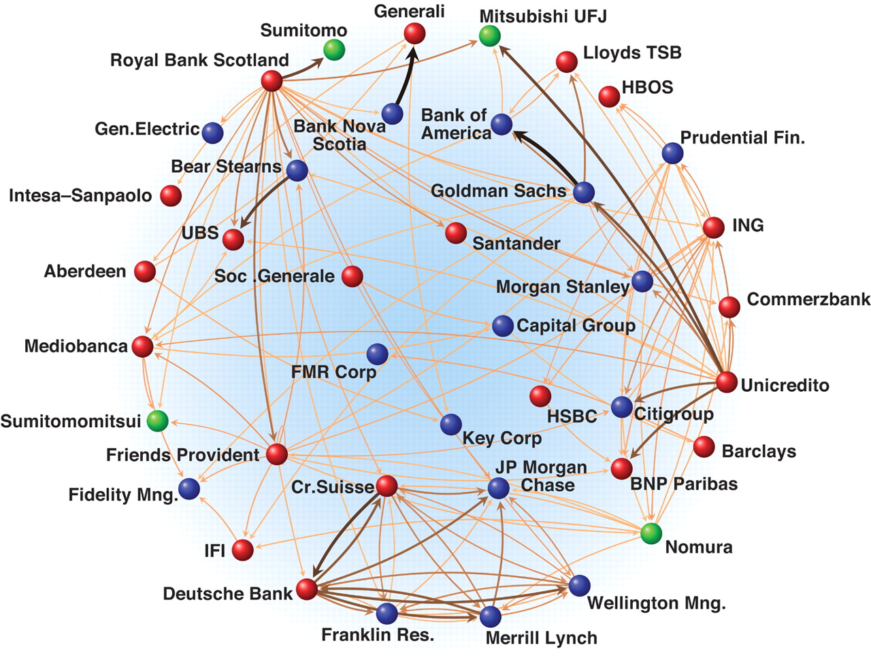
Sieci finansowe
źródło: http://www.sciencemag.org

Slide 180
Obszary analizy sieciowej
Dynamics
on networks
  Analiza złożonych systemów w których występują zależności sieciowe
  Np.
    Rynki ekonomiczne
Dynamics
of networks
  Analiza procesu tworzenia się sieci
  Np.
    Powstawanie firm i instytucji finansowych

Slide 181
Sieć = Graf
Wierzchołki (węzły),
vertices(nodes)
  atrybuty (cechy)
Krawędzie (połączenia)
edges (links)
  kierunek
  wagi
  Python:
  import networkx as nx
  g = nx.Graph()
1
4
5
2
3
6

Slide 182
Graf
Graf (graph) - zbiór wierzchołków, które mogą być połączone krawędziami
Graf skierowany (directed) – graf z krawędziami posiadającymi kierunek (początek i koniec)
Droga (path) – uporządkowany podzbiór sąsiadujących krawędzi
Graf spójny (connected) – dla każdego wierzchołka istnieje droga do każdego innego wierzchołka
182
Notes:
182

Slide 183
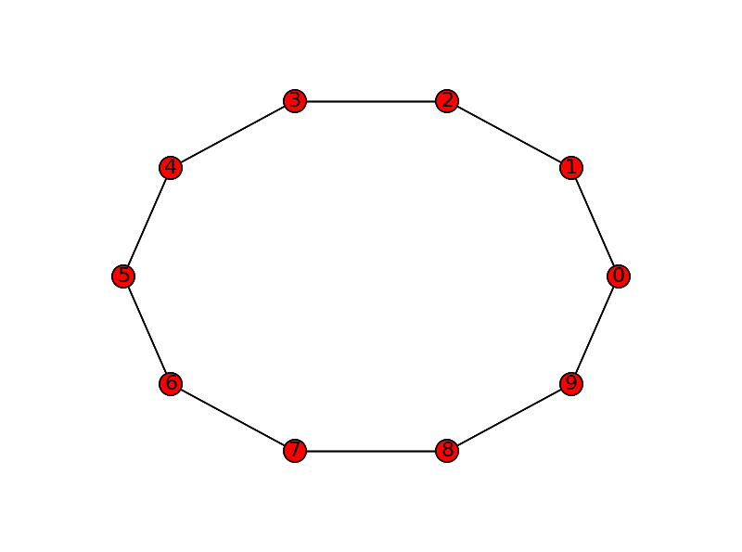
Tworzenie i wizualizacja sieci w języku Python
import networkx as nx
g = nx.Graph()
for n in range(10):
g.add_node(n)
for n in range(10):
g.add_edge(n,n+1 if n+1 < 10 else 0)
pos = nx.shell_layout(g)
nx.draw(g, pos)
nx.draw_networkx_labels(g,pos,\
{n : str(n) for n in g.nodes_iter()},\
font_size=16)

Slide 184
Sposób zapisu grafu
2
1
4
3
Macierz sąsiedztwa (adjacency matrix)
nx.adjacency_matrix(g)
[[ 0. 1. 0. 0.]
[ 1. 0. 1. 1.]
[ 0. 1. 0. 0.]
[ 0. 1. 0. 0.]]
Listy sąsiedztwa (adjacency list)
g.adjacency_list()
[[2], [1, 3, 4], [2], [2]]

Slide 185
Wybrane typy grafów
Graf pełny (complete) - wszystkie wierzchołki są połączone
Graf regularny (regular) stopnia n – z każdego wierzchołka wychodzi n łuków
Graf dwudzielny (bipartite graph, n-partite graph) – zbiór wierzchołków można podzielić na dwa podzbiory takie że ich wierzchołki nie są połączone
Pełny graf dwudzielny
Grafy planarne - można przedstawić na płaszczyźnie tak, że nie przecinają się łuki

Slide 186
Graf pełny (ang. complete graph)
Wszystkie wierzchołki są ze sobą połączone…

Slide 187
Graf regularny (ang. Regular graph)
Wszystkie wierzchołki są tego samego
k-tego stopnia

Slide 188
Graf dwudzielny (bipartite graph, n-partite graph)
Graf dwudzielny (bipartite graph, n-partite graph) – zbiór wierzchołków można podzielić na dwa podzbiory takie że ich wierzchołki nie są połączone
=

Slide 189
Graf planarny
można przedstawić na płaszczyźnie
w taki sposób, że nie przecinają się łuki

Slide 190
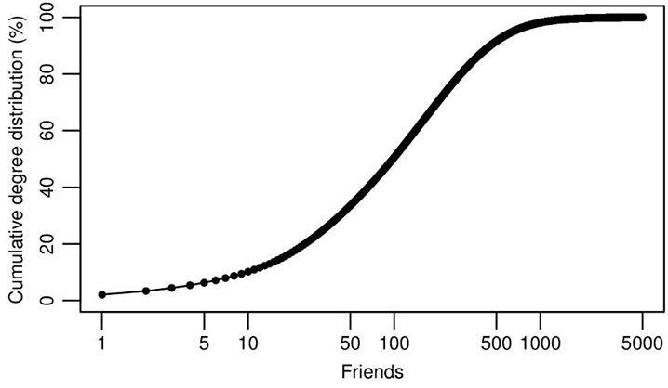
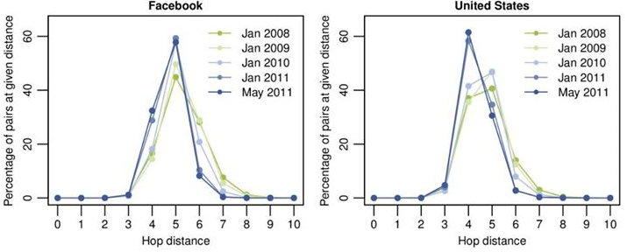
Sieci małego świata …
Źródło: https://web.facebook.com/note.php?note_id=10150388519243859&_rdr

Slide 191
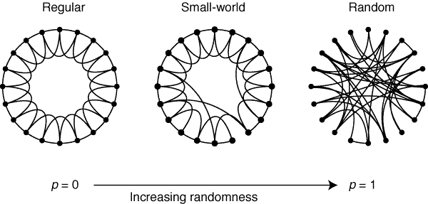
Typy sieci ...
źródło: Duncan J. Watts and Steven H. Strogatz (1998) Collective dynamics of 'small-world' networks, Nature 393, 440-442

Slide 192
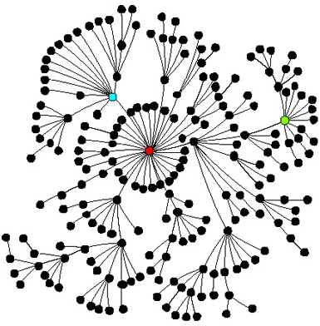
Sieci bezskalowe (scale-free networks)
Wiązanie preferencyjne (ang. preferential attachment)
Rozkład węzłów - prawdopodobieństwo,
że węzeł posiada k połączeń
(ang. power-law distribution)

Slide 193
Generacja grafów w modelach symulacyjnych
Sieci losowe
  połączenia pomiędzy wierzchołkami są generowane w sposób losowy
  nx.erdos_renyi_graph(n, p[, seed, directed])
  nx.fast_gnp_random_graph(n, p[, seed, directed])
Sieci regularne
  z każdego wierzchołka wychodzi dokładnie n łuków
  nx.random_regular_graph(d, n[, seed])
Sieci małego świata (small world networks)
  Niewielka odległość pomiędzy dwoma sąsiadującymi węzłami
  nx.watts_strogatz_graph(n, k, p[, seed])
Sieć bezskalowa (scale free network)
  Generacja algorytmem preferential attachment nx.barabasi_albert_graph(n, m, seed=None)

Slide 194
Grafy skierowane, nieskierowane i ważone...
2
2
1
1
4
3
4
3
g = nx.DiGraph()
g = nx.Graph()
2
1
4
g.add_weighted_edges_from([(2,1,1.5)])
3
Długość ścieżki w grafie
nx.shortest_path_length(g,a,b)

Slide 195
Przykład - marketing szeptany
Firma farmaceutyczna FarHaz ma zamiar wprowadzić na rynek nowy suplement diety o nazwie FarSup7 zapewniający piękny odcień skóry. Nie ma żadnych badań naukowych potwierdzających wpływ specyfiku na zdrowie ani jego skuteczność dlatego firma może polegać wyłącznie na marketingu szeptanym. Na ten sam rynek właśnie ma zamiar wejść groźny konkurent - firma BioSio oferujący środek PlaceBio posiadający dokładnie ten sam skład...

Slide 196
Przykład - marketing szeptany c.d.
Osoby kupujące suplementy diety mogą mieć jedną z trzech opinii na temat produktów FarSupt7 i PlaceBio
  0. Nie slyszałem
  żaden z produktów nie jest skuteczny
  lepszy jest produkt FarSup7
  lepszy jest produkt PlaceBio
Potencjalni klienci cały czas rozmawiają ze sobą na temat produktów na portalu internetowym "MojaCera" i w ten sposób na wzajem wpływają na swoją opinię o ich skuteczności.
Firma FarHaz ustaliła, że BioSio ma zamiar umieścić na forum 3 swoich pracowników, którzy będą udawać zadowolonych użytkowników produktu PlaceBio.
Ile osób powinna wprowadzić firma FarHaz jeżeli wiadomo, że forum liczy 100 użytkowników, a każdy użytkownik ma średnio 3 kontaktów w portalu.

Slide 197
Marketing szeptany - inicjalizacja sieci
import matplotlib.pyplot as plt
import networkx as nx
import numpy as np
import random as rd
size, p, f1, f2 =100, 0.1, 3, 3
np.random.seed(0)
rd.seed(0)
g = nx.erdos_renyi_graph(size, p)
pos = nx.spring_layout(g)
for n in g.nodes: #nodes_iter()
g.node[n]['state'] = 0
g.node[n]['troll'] = False
f1_count = 0
for n in np.random.choice(g.nodes,f1+f2,False):
if f1_count < f1:
g.node[n]['state'] = 1
f1_count += 1
else:
g.node[n]['state'] = 2
g.node[n]['troll'] = True
plt.cla()
nx.draw(g, pos,node_color=[g.node[n]['state'] \
for n in g.nodes])
nx.draw_networkx_labels(g,pos,\
{n : "T" if g.node[n]['troll'] else "" for n in g.nodes},\
font_size=16)
plt.show()

Slide 198
Dynamika modelu
nodes_to_say = [n for n in g.nodes_iter() \
if g.node[n]['state'] > 0]
speaker = np.random.choice()
if g.neighbors(speaker) != []:
listener = np.random.choice(g.neighbors(speaker))
g.node[listener]['state'] = \
g.node[speaker]['state']

Slide 199
Animacje symulacji... http://pycx.sourceforge.net
import matplotlib; matplotlib.use('qt4agg')
import networkx as nx
import numpy as np
import matplotlib.pyplot as plt
size,p,f1,f2=100,0.1,10,10
np.random.seed(0)
g = None
pos = None
def init():
global pos, g
#tutaj kod inicjulizaujacy
def draw():
plt.cla()
#tutaj wizualizacja stanu sieci
def step():
#tutaj dynamika sieci
def firma1(newValue=f1):
global f1;f1 = newValue;return f1
def firma2(newValue=f2):
global f2;f2 = newValue;return f2
import pycxsimulator
pycxsimulator.GUI(title='Informacja w sieci',interval=0, \
parameterSetters = [firma1,firma2]).start(func=[init,draw,step])

Slide 200
Modele symulacyjne w języku Python w chmurze
Potrzebne oprogramowanie:
ssh
WinScp lub FileZilla
przeglądarka internetowa

Slide 201
Scenariusze wdrożeniowe dla obliczeń symulacyjnych w chmurze
Wynajęcie jednej kilku "dużych komputerów" - zależnie od typu problemu
  "Obliczeniożerny" – c6.24xlarge
    96 rdzeni Intel Xeon
    192GB RAM
  "Pamięciożerny" r6.24xlarge
    96 rdzeni Xeon (nieco słabszych do c6)
    768 GB RAM
  Dostępne inne konfiguracje do 4TB RAM
Stworzenie klastra obliczeniowego w chmurze
  Połączenie i wspólne zarządzanie wieloma maszynami c6.* lub r6.*
  Darmowe oprogramowanie StarCluster, KissCluster inne

Slide 202
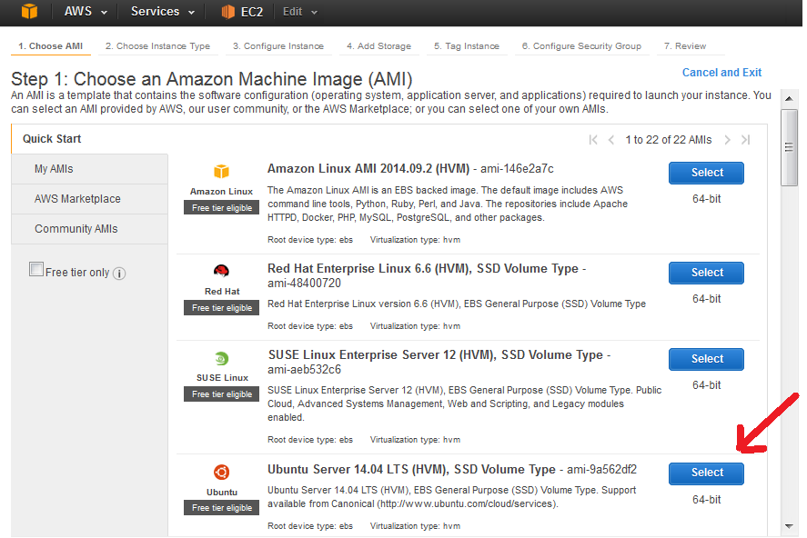
Tworzenie instancji w chmurze Amazon AWS

Slide 203
Prowadzenie obliczeń i przetwarzania danych na instancji EC2
Instancja ma wiele rdzeni (do 36 w przypadku c4.8xlarge) stąd należy utworzyć wiele równoległych procesów obliczeniowych
  Skrypt powłoki (bash)
  Moduł multiprocessing w Pythonie
  Systemy zarządzania kolejką zdań
    Apache Spark
    Starcluster
    AWS SQS + Autoscaling

Slide 204
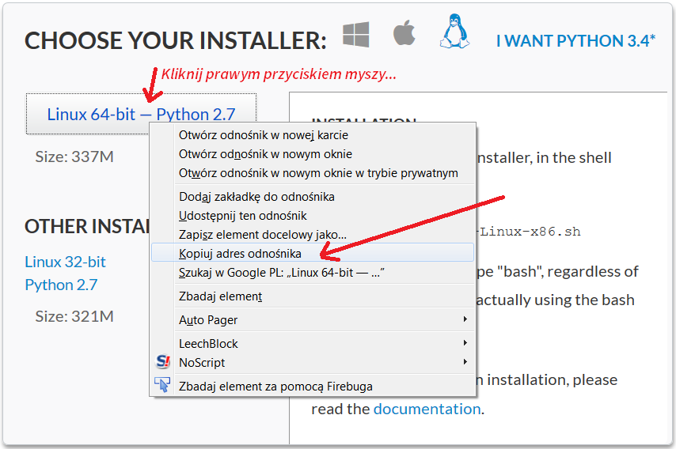
Konfiguracja środowiska Anaconda-Python na przykładzie systemu operacyjnego Ubuntu

Slide 205
Instalacja
Narzędzia dla Linuxa...
sudo apt-get update
sudo apt-get install -y awscli htop mc
Python-anaconda
wget https://repo.anaconda.com/archive/Anaconda3-2019.10-Linux-x86_64.sh
bash Anaconda3-2019.10-Linux-x86_64.sh -b
wciśnij kilka razy ENTER czytając instrukcje na ekranie - przy pytaniu o licencję wpisz "yes" i ENTER, w pozostałych przypadkach zaakceptuj opcje wskazywane przez instalator
anaconda3/bin/jupyter lab

Slide 206
Wydajność języka Python
GIL – "In CPython, the global interpreter lock, or GIL, is a mutex that prevents multiple native threads from executing Python bytecodes at once" → programy w Pythonie są jednowątkowe
  Rozwiązanie : multi-processing
    skrypty bash
    import multiprocessing
Interpretowany język (brak kompilatora)
  Rozwiązanie 1: compile to binary code
    Cpython → nie działa
  Rozwiązanie 2: bytecode compiler
    Pypy → nieskończone
    Numba → działa dla prostych przypadków

Slide 207
Numba
Kompilacja kodu „just-in-time"
C:\Anaconda3\Scripts\conda install numba
from numba import jit
import numpy as np
@jit
def sum2d(arr):
M, N = arr.shape
result = 0.0
for i in range(M):
for j in range(N):
result += arr[i,j]
return result
a = np.arange(9).reshape(3,3)
print(sum2d(a))

Slide 208
Zrównoleglanie obliczeń w bash
Utworzenie skryptu w języku powłoki bash
Dopasowanie kodu
uruchom.sh
#!/bin/bash
for i in `seq 0 3`;
do
nohup anaconda3/bin/python symuluj_ubezp.py $i >
log$i.csv 2>error$i.csv &
done
symuluj.py
if __name__ == '__main__':
jobid = int(sys.argv[1])
rd.seed()
runjob(jobid)
bash uruchom.sh

Slide 209
Zrównoleglanie bezpośrednio z poziomu Pythona
Przetwarzanie wieloprocesowe w kodzie w języku Python
symuluj.py
from multiprocessing import Pool
if __name__ == '__main__':
PROCESSES = 8
pool = Pool(processes=PROCESSES)
print("Created a pool of",PROCESSES," processes")
pool.map(run_symulacja, range(20))
pool.terminate()

Slide 210
Prowadzenie obliczeń symulacyjnych
Krok pierwszy to zawsze wyodrębnienie kawałka kodu repprezentującego porcję symulacji
symuluj_zapasy.py
def runjob(jobid):
lp = 0
with open('simresults.'+str(jobid)+'.csv', 'w') as csvfile:
writer = csv.writer(csvfile, delimiter='\t', lineterminator="\n")
for s in range(10+jobid*50,10+(jobid+1)*50,5):
print(str(jobid),str(s))
sys.stdout.flush()
for S in range(10,210,5):
for repeat in range(1000):
lp += 1
profit = simulateOneRun(300,s,S)
writer.writerow([lp,repeat,s,S,profit])
csvfile.flush()

Slide 211
Równoległe uruchamianie obliczeń symulacyjnych z poziomu języka bash
Krok1: dopasowanie kodu w Pythonie
  pobieranie argumentu z wiersza poleceń
  wykorzystanie argumentu do parametryzacji symulacji
symuluj.py
if __name__ == '__main__':
jobid = int(sys.argv[1])
runjob(jobid)

Slide 212
Równoległe uruchamianie obliczeń symulacyjnych z poziomu języka bash
Krok2: Skorzystaj z gotowego skryptu
start_symulacji.sh
#!/bin/bash
nproc=`nproc`
#zwroc uwage na typ cudzyslowu
logfile="wyniki_$(date '+%Y-%m-%d_%H%M%S').log.txt"
start=$1
end=$((start+5000-1))
# kod ponizej powinien byc w jednej linii
nohup seq $start $end | xargs --max-args=1 --max-procs=$nproc
python symulacje.py &>> $logfile &
Krok3: Uruchom symulacje
bash start_symulacji.sh 0

Slide 213
Zrównoleglanie bezpośrednio z poziomu Pythona
Przetwarzanie wieloprocesowe w kodzie w języku Python
symuluj_zapasy.py
from multiprocessing import Pool
if __name__ == '__main__':
PROCESSES = 4
pool = Pool(processes=PROCESSES)
print("Created a pool of",PROCESSES," processes")
pool.map(runjob, range(40))
pool.terminate()

Slide 214
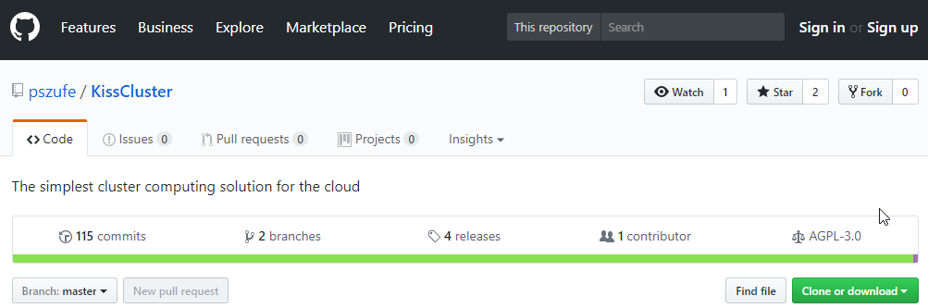
Superkomputer dla BigData w 10 minut?
KissCluster
Szybka konfiguracja węzłów obliczeniowych
Uruchamia dowolne skrypty bash w tym kod Python
Po spędzeniu 10 minut na konfigurację każdy kolejny klaster uruchamia się przez 2 minuty…
https://github.com/pszufe/KissCluster

Slide 215




Jak to działa
(architektura serverless w kontroli rozproszonych obliczeń)
KissCluster
1. Zdefiniuj Klaster
Amazon S3
serverless object
(file) storage
2. Wyślij kolejkę obliczeń
Amazon DynamoDB
serverless database
4. Węzeł zaczyna odpytywać kolejkę klastra i przydzielać kolejne zadania w ramach kolejki
Analityk
Big Data
3. Utwórz węzły
(uruchom skrypt node-initialization aby podłączyć dowolny komputer do klastra)
Node – Linux Ubuntu
(e.g. Amazon EC2 spot)

Slide 216
Struktura danych
cluster
node
node executes a script
to register itself in the cluster
… and
executes
jobs
within
the queue
polls new queues from the cluster …
queue
jobs
determines the number of jobs
via min_jobid and max_jobid

Slide 217
Podsumowanie

Slide 218
Zasady zaliczeń
Projekt grupowy (2-3 osoby)
Stworzyć model symulacyjny/eksploracje danych w języku Python rozwiązujący problem biznesowy/analityczny
  dopuszczalne jest rozszerzenie modeli z zajęć
Forma przekazania projektu
  Kod źródłowy modelu
  Raport z wynikami symulacji / analiz (Word albo PDF albo Jupyter notebook)
  5-7 stron
  Termin: 20 grudnia 2022

Slide 219
Przykładowy układ raportu
(z symulacji)
Strona tytułowa
2. Podsumowanie: (tzw. executive summary) Wskazanie głównych wyników (również liczbowych) i wniosków z raportu – propozycji rozwiązania problemu wraz z krótkim uzasadnieniem. W podsumowaniu powinno używać się łatwego słownictwa nie zawierającego żargonu technicznego.
3. Opis organizacji: Podsumowanie rodzaju działalności organizacji, rodzaj produktów/usług oferowanych klientom, wielkość organizacji, rodzaj rynku (monopol, doskonała konkurencja itp.), główni konkurenci.

Slide 220
Układ raportu
4. Opis problemu, który ma być analizowany metodą symulacyjną albo analizy danych:
jaka decyzja jest rozważana?
jaki jest zbiór decyzji dopuszczalnych (ograniczenie budżetowe, dostępne zasoby, dostępne opcje)?
jak są oceniane skutki decyzji (zysk, ryzyko)?
w jaki sposób zostanie dokonany?
jakie przyjęto założenia/uproszczenia i jakie są ograniczenia przyjętej analizy?
jakie są dostępne dane
5. Wyniki analizy : Liczby wraz z ich interpretacją. Czy rozwiązanie jest akceptowalne? Czy może być wdrożone w praktyce? Czy wynik jest zgodny z intuicją? .

Slide 221
Układ raportu
6. Analiza wrażliwości : zmiana parametrów a rozwiązanie optymalne (RO)
czy zmiana parametru (np. wzrost ceny produktu o 5% / wzrost wynagrodzenia godzinowego ) spowoduje zmianę R.O., czy ciągle ono pozostanie takie samo?
o ile musi zmienić się parametr (np. cena produktu / wynagrodzenie pracownika) żeby R.O. uległo zmianie?
Opcjonalnie meta-model tłumaczący zachowanie modelu symulacyjnego
7. Wnioski i zalecenia : Jak wyniki analizy mogą usprawnić działanie organizacji.

Slide 222
Literatura
Python
  https://en.wikibooks.org/wiki/Non-Programmer%27s_Tutorial_for_Python_3
  https://docs.python.org/3/tutorial/
Machine Learning
  Raschka, S. (2015). Python machine learning 2nd edition. Packt Publishing
    https://github.com/rasbt/python-machine-learning-book-2nd-edition/
  Ryza, S., Laserson, U., Owen, S., & Wills, J. (2017). Advanced analytics with spark: patterns for learning from data at scale, O'Reilly
Teoria symulacji
  Simulation Modeling and Analysis, Fourth Edition
  A. M. Law, McGraw-Hill, 2007
  Simulation for the Social Scientist, Gilbert i Troitzsch, Springer, 2005

